Slide 1
Rhan 2: Asesiad
Notes:
Gellir dangos y sleid yma tra bod y cyfranogwyr yn cyraedd.

Slide 2
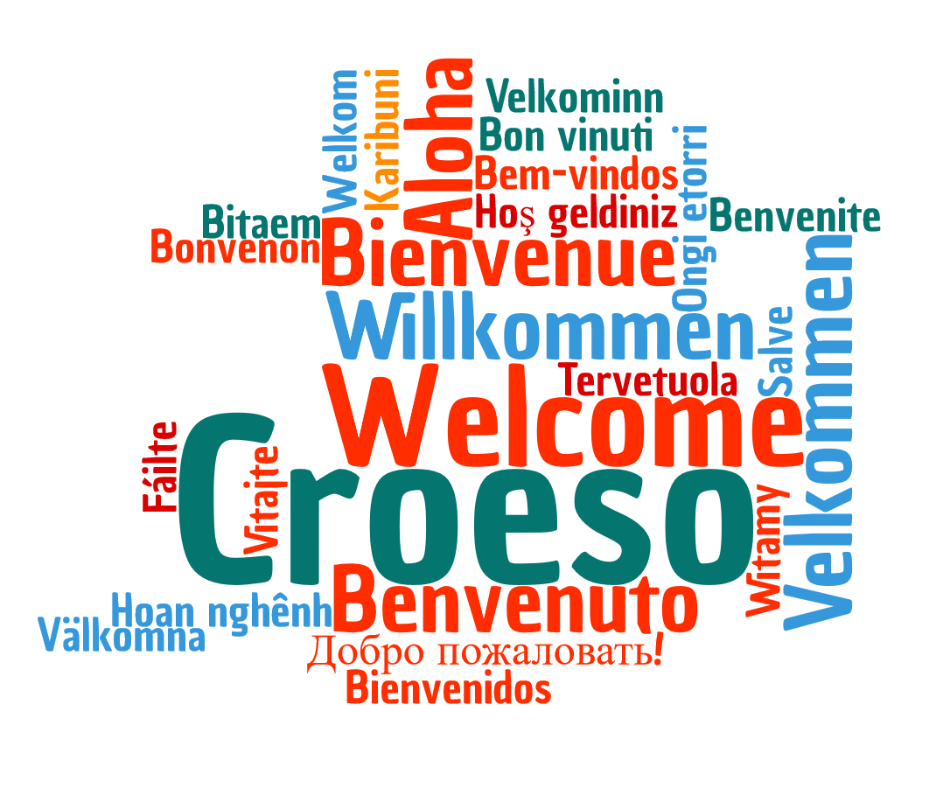
Notes:
Gellir dangos y sleid yma wrth groesawu pawb ar y cwrs a gwneud cyflwyniadau. Cyn dechrau’r cwrs, efallai bydd angen i’r cyflwynydd roi cyfarwyddyd ar y canlynol:
Lleoliad cyfleusterau
Larymau tân
Llwybrau dianc
Defnyddio ffonau symudol
Gwneud nodiadau
Trefniant y grwpiau
Egwyl tê/coffi
Ffurflenni gwerthuso’r cwrs
Mae’r union fanylion y dylid eu darparu yma yn dibynnu ar y rheiny sy’n berthnasol i’r lleoliad. Dylai’r cyflwynydd wybod a oes prawf larwm tân ar fin cael ei gynnal, ond dylai ddangos llwybrau a gweithdrefnau dianc beth bynnag, lleoliad toiledau a’r trefniadau ar gyfer yr egwyl a threfn y seddi yn yr ystafell.
Dylid nodi a oes dolen glyw ar gael (ai peidio), a gwahodd unrhyw un sydd â phroblem â’i olwg i ddod yn agosach at y tu blaen. Efallai y bydd angen gofyn a yw pawb yn ddigon cynnes, neu a ydynt am agor unrhyw ffenestri. Os bydd cyfleusterau cyfieithu’n cael eu darparu, yna dylid gwahodd pobl y bydd angen offer cyfieithu arnynt i gasglu clustffonau a gwneud yn siŵr eu bod yn gweithio’n gywir.

Slide 3
Cyflwyniad

Slide 4
Rhaglen y cwrs (1)
Sesiwn 1 – Asesu anghenion gofal a chymorth yr unigolyn; ac amlygu peryglon a rhwystrau rhag canlyniadau cadarnhaol
Sesiwn 2 – Cysylltu cyflyrau, problemau a risgiau; defnyddio technoleg i gadarnhau ffordd o fyw ac anghenion heb eu bodloni
Egwyl
Notes:
Gellir cyflwyno’r rhaglen ar bapur yn hytrach na fel sleid. Bydd yr amseru’n ddibynnol ar yr amser sydd ar gael a chyflymder y cyflwyno ac os ydych yn defnyddio’r holl sleidiau.
Mae’r cwrs yn cynnwys pedair sesiwn sy’n para oddeutu 45 munud yr un (er yn hyblyg). Mae egwyl rhwng sesiwn dau a tri ar gyfer lluniaeth ac ati.
Gellir addasu’r amseru yn unol â gofynion a blaenoriaethau lleol. Mae’n anhebygol y gellir cynnal y cwrs mewn llai na 3 awr os am roi cyfle i drafodaethau addas.

Slide 5
Rhaglen y cwrs (2)
Sesiwn 3 - Modelau o ddarpariaeth gwasanaeth gan gynnwys m-ofal; ystyriaethau asesu ychwanegol
Sesiwn 4 – Astudiaeth achos ac ymarferion; paratoi ar gyfer y dyfodol
Adolygiad, sesiwn holi ac ateb

Slide 6
Amcanion dysgu (1)
Gwerthfawrogi sut mae dull asesu sy’n canolbwyntio ar yr unigolyn yn newid blaenoriaethau a chanlyniadau sy’n bosibl trwy fesurau cymorth arloesol
Cydnabod bod angen cymorth unigol ar bobl oddi wrth dechnoleg - mae angen modelau newydd i fodloni eu hoffterau, ffordd o fyw a chartref
Notes:
Dyma’r amcanion dysgu ar gyfer yr hyfforddiant. Mae TG yn dalfyriad am Dechnoleg Gwybodaeth.

Slide 7
Amcanion dysgu (2)
Meddu ar y sgiliau i gysylltu problemau â’r technolegau sy’n gweithio i bobl â phrofiad gwahanol o TG
Gallu perfformio asesiad risg cadarn i ddangos sut gall teleofal leihau’r tebygolrwydd o ddamweiniau a graddau’r niwed i unigolion
Gwybod sut i helpu pobl i ddarganfod ffyrdd newydd o gynorthwyo eu hunain neu aelodau’r teulu sy’n defnyddio technoleg

Slide 8
Sesiwn 1: Yr unigolyn, nodau a gwerthoedd

Slide 9


Gofal sy’n canobwyntio ar yr unigolyn
yw…
Canolbwyntio ar yr unigolyn
Yn seiliedig ar gryfderau
Caffael sgiliau
Cydweithrediad
Integreiddio cymunedol
Ansawdd bywyd
Yn seiliedig yn y gymuned
Grymuso/Dewisiadau
Lleiaf cyfyngol
Ataliol
Galluoedd
nid…
Yn seiliedig ar yr ymarferwr
Yn seiliedig ar broblemau
Yn canolbwyntio ar ddiffyg
Trechedd proffesiynol
Triniaeth aciwt
Gwellhad/Gwelliant
Yn seiliedig mewn cyfleuster
Dibyniaeth
Yn episodaidd
Adweithiol
Gall hwn helpu i ateb y cwestiwn:
“Beth sydd o bwys i chi?”
Nodau
Diddordebau
Mae gofal wedi’I bersonoli
Mae gofal yn gydlynus
Mae gofal yn galluogi
Gwerthoedd
Teulu
Caiff yr unigolyn ei drin ag… urddas, tosturi a pharch
Notes:
Mae’r sleid yma wedi ei animeiddio.
Mae’n ein hatgoffa o’r cyd- destun ar gyfer asesu – canolbwyntio ar nodau a galluoedd yr unigolyn (yn hytrach nag anableddau), ei diddordebau a’i gwerthoedd sy’n dylanwadu ar y fford maent yn dymuno byw ei bywyd, ac yn rhoi’r ysgogiad i ymyrraethau all wella Safon Bywyd a’i lles.
Yma ceir brif egwyddorion gofal sy’n canolbwyntio ar yr unigolyn.
Mae’n ofynnol i weithio mewn ffordd sy’n canolbwyntio ar yr unigolyn yn unol â Ddeddf Gwasanaethau Cymdeithasol a Llesiant (Cymru) 2014 . Golyga hyn edrych ar ei galluoedd, diddordebau a’u nodau, gwerthoeddd, teuluoedd a’u dymuniadau wrth ysytyried a thrafod pa gymorth maent ei angen. Golyga hyn ffocysu ar rymuso’r unigolyn i wella ansawdd ei bywyd drwy ddull mwy ataliol a chydweithredol sy’n gwerthfawrogi cryfderau ac asedau’r unigolyn. Yn naturiol arweina hyn at ddisgwyliadau uwch a gwasanaeth pmwy personol sy’n cynnwys galluogi pobl i gymryd risgiau pan fyddant yn rhoi caniatad deallus.
Mae hefyd yn annog defnydd o dechnoleg – yn enwedig fel mae dyfesiaiu yn mynd yn llai ei maint, yn fwy dibynadwy ac yn edrych yn well.

Slide 10
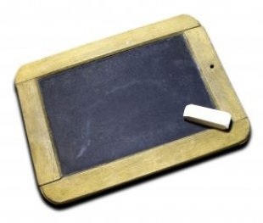
Proffilio
Fy adnabod
Rhestr bwced
Defnydd o dechnoleg
Rhwystrau
Notes:
Mae’r sleid yma’n opsiynol.
Mae datblygu proffil o unigolyn yn ffordd dda o ddod i’w hadnabod. Defnyddir rhestr bwced yn aml i ddisgrifio beth sy’n fwyaf pwysig i berson – ei amcanion mewn bywyd. Ni all y mwyafrif o bobl gyflawni’r rhestr oherwydd bod rhwystrau ar ei llwybr. Ein bwriad i’w cyflwyno technoleg fel ffordd effeithiol a hygyrch o ymdrin â’r rhwystrau neu faterion.

Slide 11
Set ddata graidd ofynnol Genedlaethol (1)
Rhif y GIG
Teitl
Cyfenw
Enw/enwau cyntaf
Enw dewisol
Cyfeiriad a chod post
Dyddiad geni
Rhif ffôn
Cyfeiriad e-bost
Rhyw
Enw a chyfeiriad eich Meddygfa
Enw a chyfeiriad ysgol (ar gyfer plant)
Swydd
Notes:
This slide, and the next, shows the basic questions that need to be answered in developing the profile of an individual according to the Code of Practice on Assessing the Needs of Individuals from The Social Services and Well-being (Wales) Act 2014 National Assessment and Eligibility Tool. Additional core data can be added if relevant to the circumstances and needs of the individual.
The obligation to complete the core data set in its entirety is only required to be met when an individual’s needs are deemed to be eligible and a care and support plan, or support plan in respect of a carer, is required.
In particular, if the individual has a family carer, it needs to be established if they are willing and able to carry on providing support.
The facilitator needs to emphasise that an assessment should be integrated without the need for a separate one for technology.

Slide 12
Set ddata graidd ofynnol Genedlaethol (2)
Pa asesiadau eraill sydd wedi cael eu cyflawni gan asiantaethau eraill?
Iaith ddewisol / dull cyfathrebu / gofyniad hygyrchedd
Enw/enwau gofalwr/gofalwyr / pobl â chyfrifoldeb rhieniol
Perthynas
Manylion cyswllt y gofalwr/gofalwyr / pobl â chyfrifoldeb rhieniol
A yw’r plentyn ar y Gofrestr Amddiffyn Plant?
Manylion cyswllt y Cydlynydd Asesu Arweiniol (yr unigolyn sy’n cyflawni’r asesiad, ac i bwy y mae’n gweithio)
Mae angen i ni amlygu sut gall technoleg gydweddu â
Fframwaith Asesu Integredig
Notes:
This slide is animated.

Slide 13
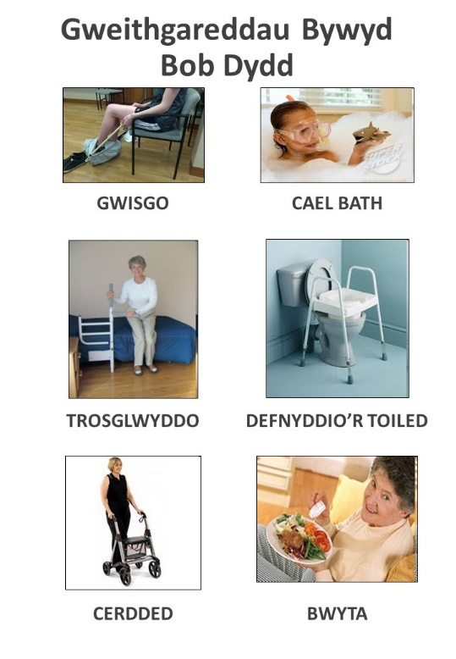
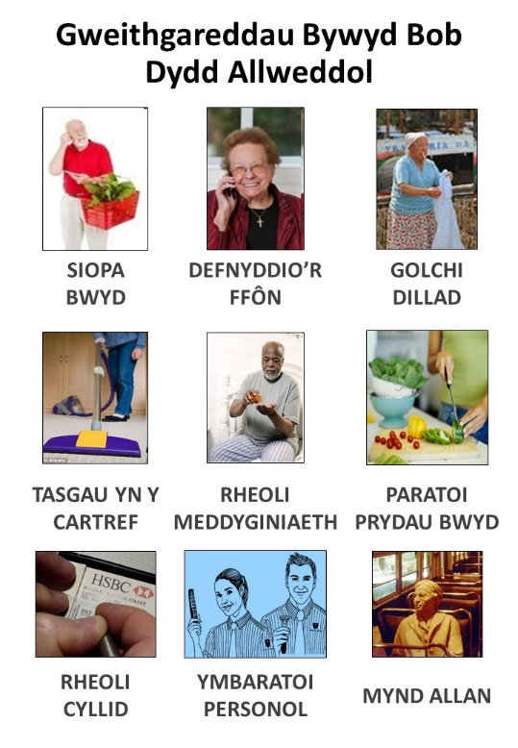
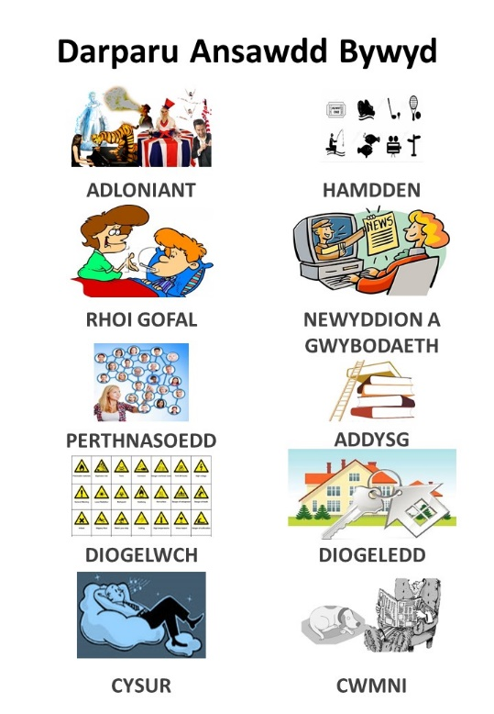
Ymarfer – Y dechnoleg yr ydym yn ei defnyddio bob dydd
Ble mae technoleg eich cartref yn ffitio?
Notes:
Rhannwch y gynulleidfa i dimoedd o 4 neu 5, pob tîm o amgylch bwrdd. Gwahoddir y timoedd i ysgrifennu cyn nifer o eitemau o dechnoleg sy’n y cartref ar nodiadau ‘post-it’ a’i gosod ar yr ardal briodol ar y daflen. Rhowch 10 munud iddynt. Ar ddiwedd y cyfnod gofynnwch iddynt gyhoeddi faint o eitemau sydd ganddynt ar gyfer y tri poster. Gofynnwch iddynt hefyd nodi pa weithgareddau sy’n gysylltiedig â’r eitem o dechnoleg.. Gofynir hefyd iddynt nodi pa weithgareddau sydd heb ei cysylltu ag eitem o dechnoleg. Gall yr hwylusydd ddefnyddio’r canlyniad i ddangos bod technoleg yn gallu cynorthwyo gyda’r mwyafrif o Weithgaredd Bywyd Bob Dydd Allweddol a chyfrannu tuag at wella Ansawdd Bywyd, ond mai ychydig o ddyfeisiau sy’n gallu cynorthwyo gydag gweithgarreddau Bywyd Bob Dydd. Dyma pam fod galw mawr ar ofal cartref ac bydd y galw’n cynyddu wrth i’r boblogaeth heneiddio.

Slide 14
Proffilio ac asesu (1)
Faint allwn ni ei ddarganfod am yr unigolyn?
  Beth allwn ni ei ofyn nad yw’n ymwthiol?
  Pwy sy’n cadw’r data?
  Sut gall pobl rannu’r wybodaeth?
  Sut gallwn ni newid neu ychwanegu at y data?
Notes:
Mae’r sleid hon, a’r ddwy nesaf, yn gofyn cyfres o gwestiynau am broffilio, a rhai yn unig y gellir eu hateb. Dylai fod yn amlwg y gall gofyn y cwestiynau hyn fod yn feichus, yn enwedig os gofynnir yr un cwestiynau i bobl drosodd a throsodd.
Mae’r ffocws ar nodau’n caniatáu i unigolion fod yn onest ynghylch eu breuddwydion ac am faterion ymarferol sy’n eu pryderu nhw, a hefyd yn rhoi cyfle iddynt nodi eu hoffterau ynghylch ble maen nhw’n byw, a pha ofal y maent yn ei dderbyn.
Yn olaf, mae llawer o rwystrau neu bethau a all ein rhwystro rhag gwella ein bywydau. Maent yn cynnwys salwch, anableddau, ond hefyd problemau gyda’n cartrefi, y cymorth rydym yn ei dderbyn gan deulu, ffrindiau a chymdogion, a’r ffyrdd y maent yn defnyddio technoleg.

Slide 15
Proffilio ac asesu (2)
Rhaid canolbwyntio ar nodau’n hytrach nag anghenion sylfaenol:
  Breuddwydion a dyheadau
  Pryderon ymarferol (gan gynnwys arian)
  Hoffterau

Slide 16
Proffilio ac asesu (3)
Angen deall y rhwystrau:
  Salwch
  Cyflyrau hirdymor
  Anabledd (corfforol, gwybyddol, synhwyraidd, cyfathrebu)
  Amgylchedd y cartref (diogelwch, grisiau, lleithder, cyfleusterau)
  Cymorth teuluol
  Technoleg a llythrennedd TG

Slide 17

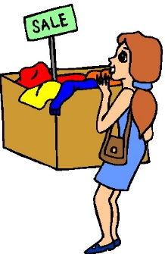





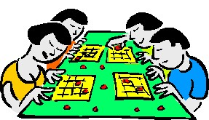
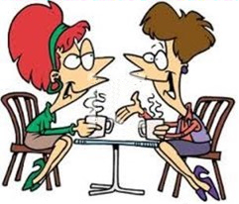
Nodau ac uchelgeisiau
Teithio
Partïon
Siopa
Mynd allan
Perthnasoedd
Bingo
Yfed
Cael sgwrs
Notes:
Gellir hepgor y sleid hon.
Mae wedi’i hanimeiddio ac mae’n gyflwyniad i broffilio John – unigolyn y gellir ei ddefnyddio fel enghraifft i’w ystyried.
Mae’n dangos 8 enghraifft o nodau, breuddwydion neu uchelgeisiau. Mae ymarfer proffilio syml yn caniatáu i’r defnyddiwr ddewis nodau perthnasol trwy roi cylch o’u hamgylch. Dychmygwch fod John eisiau mynd allan yn amlach am ddiod, a chyfarfod â mwy o fenywod.

Slide 18

Y cartref
Cymdogaeth
Hapus?
Nifer yr ystafelloedd
Math
Cymdogion
Gardd
Trafnidiaeth
Diogelwch
Amwynderau
Gwasanaethau
Addurn
Golau
Ystafell ymolchi
Gwres
Lleithder
Notes:
Gellir hepgor y sleid hon.
Mae wedi’i hanimeiddio, ac yn cynnig disgrifiadau o’r cartref y gellir eu dethol yn yr un ffordd â’r sleid flaenorol. Mae’n caniatáu trafodaeth syml ynghylch ffactorau pwysig yn y cartref a allai ei wneud yn ddymunol neu’n broblem i’r unigolyn fyw'n gyfforddus yno.
Dychmygwch fod John yn byw mewn fflat yng nghanol tref.
Efallai bod John yn hoffi ei gartref oherwydd ei fod mewn cymdogaeth hyfryd a’i fod yn cyd-dynnu’n dda â’i gymdogion. Gallai fod golau gwell yn y fflat ond mae gwres canolog yno, sy’n ei wneud yn gysurus, hyd yn oed yn y gaeaf. Mae hyn yn arwain at ymarfer mwy ffurfiol mewn arolygu eiddo.

Slide 19
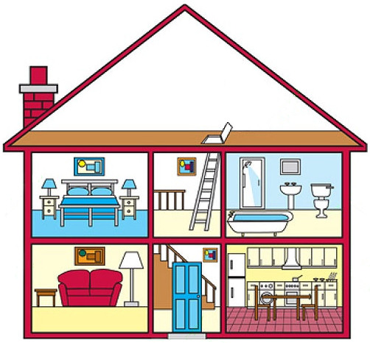
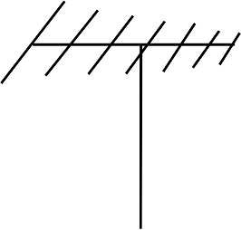


Arolygu’r cartref
Utilities:
Water
Electricity
Gas
Telecommunications
Wi-Fi
Digital TV
Bathroom:
Panic alarm
Flood evidence
Grab rails
Temperature gauge
Flooring materials
Walking aids
Kitchen:
State of cooking appliances
Chip pan
Fire blanket
Fire extinguisher
Stop-cocks
Power sockets
Evidence of incidents
Living room:
Clutter
Worn carpets
Poor lighting
Alcohol use
Digital devices
Trip hazards
Medication box
Bedroom:
Lights
Height of bed
Standing aids
Smoking materials
Smoke alarm
Slippers
Telephone
Outside:
Access points
Security lights
Door and window locks
Peephole viewer
Steps
State of drive
Grab rails
Alarms
Type of neighbourhood
Notes:
Mae’r sleid hon wedi’i hanimeiddio.
Mae’n caniatáu i’r gynulleidfa gymryd rhan trwy awgrymu pethau y gellid eu gwirio ym mhob ystafell mewn arolwg cartref ac a fyddai’n berthnasol i broffilio unigolyn er mwyn asesu’r cyfleoedd i dechnoleg fod â rôl yn eu cymorth.
Dylai ddechrau trwy ystyried y gwasanaethau a ph’un ai a oes ganddynt Wi-Fi (a llinell dir), a chyflwr y pibellau nwy a dŵr (gan gynnwys lleoliad y tap cau), y math o wasanaeth teledu a dderbynnir (erial neu loeren) a chryfder y signal symudol (ar gyfer staff ymweliadol yn ogystal â defnyddio dyfeisiau symudol ar gyfer gofal). Wedyn, caiff y tu allan ei ystyried (gardd tu blaen a gardd gefn, a’u maint), gyda phwyslais ar rwyddineb mynediad (fel grisiau a pheryglon baglu), cymorth presennol (fel rampiau a chanllawiau), ac elfennau diogelwch fel golau, cloeon, larymau a thyllau sbïo.
Ystyrir pob un o’r 4 prif ystafell yn eu tro - yr ystafell ymolchi, yr ystafell wely, y gegin a’r ystafell fyw. Ni ddylai’r rhestr o beryglon posibl a phwyntiau i chwilio amdanynt fod yn hollgynhwysfawr, ond dylid rhoi digon o amser i sicrhau y rhoddir pwyslais ar bwysigrwydd yr arolwg cartref. Nid yw arolygon cartref bob amser yn bosibl - er enghraifft, pan mae angen technoleg ar rywun fel rhan o becyn galluogi i ddychwelyd adref o’r ysbyty ar ôl cyfnod o salwch neu’n dilyn llawdriniaeth neu anaf. Efallai y bydd gosodwyr yn edrych ar y cartref neu gellid cynnal arolwg cartref adeg ailasesiad, ar ôl cyfnod o alluogi.

Slide 20
Trywyddau bywyd
Gwaith
Ysgolion
Diddordebau
Hoff gerddoriaeth
Hoff ddiod
Hoff dref
Hoff gantorion
Hoff chwaraeon
Mamiaith
Hoff dîm pêl-droed
Cylchgronau neu lyfrau
Hoff ddeunydd darllen
Hoff fwyd
Hoff sêr ffilm
Hoff ffilm
Notes:
Mae’r sleid hon wedi’i hanimeiddio.
Gellid defnyddio’r sleid hon i ymestyn y drafodaeth grŵp i elfennau o fywyd rhywun a allai fod yn bwysig iddo.
Mae’n cynnig awgrymiadau ar ddiddordebau a hoffterau. Gellid ei ddefnyddio i ofyn i aelod o’r gynulleidfa gynnig syniadau eraill a allai fod yn berthnasol i unigolyn ac a all fod yn bwysig iddo. Os oes unrhyw un yn y gynulleidfa â’i dudalen Facebook ei hun, efallai y gall awgrymu eitemau eraill y gellid eu hamlygu’n berthnasol.
Mae John, yn ein henghraifft, yn treulio ei amser hamdden yn gwylio trenau yng ngorsaf reilffordd Casnewydd, sef ei hoff dref. Mae’n mwynhau byrgers a hufen iâ.

Slide 21
Iechyd a galluoedd
Bodlon?
Ymdopi?
Clyw?
Golwg?
Lleferydd?
Pryderus?
Ymataliad?
Bwyta/Yfed?
Egni?
Poen?
Gwisgo?
Meddyginiaeth?
Iselder?
Awydd bwyd?
Anadlu?
Cof?
Symudedd?
Cwsg?
Cydbwysedd?
Pwysedd gwaed?
Diabetes?
Notes:
Mae’r sleid hon wedi’i hanimeiddio.
Gellid defnyddio’r sleid hon i ysgogi trafodaeth ddosbarth ynghylch statws iechyd a gallu rhywun. Pa rai sydd bwysicaf?
Mae’n ystyried rhai o’r materion iechyd a lles efallai y bydd rhaid mynd i’r afael â nhw er mwyn i unigolyn dderbyn cymorth priodol.
Mae John yn gwisgo cymorth clyw ac mae ganddo 3 math gwahanol o feddyginiaeth sy’n helpu iddo reoli ei diabetes a’i gynorthwyo i gysgu.

Slide 22
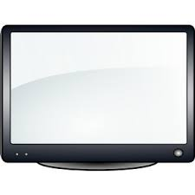

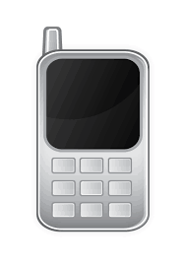
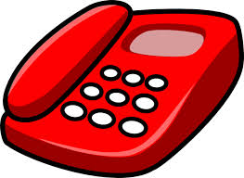

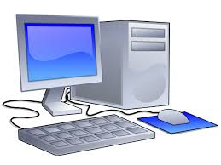

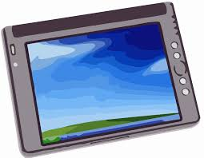
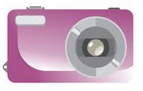
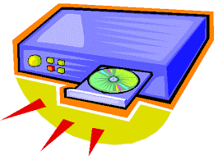
Defnydd a llythrennedd technoleg gwybodaeth
Notes:
Mae’r sleid hon wedi’i hanimeiddio.
Gellir hepgor y sleid hon ond mae wedi cael ei chynnwys i ysgogi trafodaeth ynghylch pwysigrwydd technoleg yn ein bywydau a’n cartrefi.
Ei nod yw ennill dealltwriaeth o rôl technoleg mewn bywyd unigolyn. Mae’n dangos eitemau technoleg posibl a ddefnyddir er pleser, ac yn darparu gwybodaeth hefyd.
Yn ein henghraifft, gadewch inni dybio fod gan John ffôn symudol, a theledu sgrin lydan. Mae ganddo gyfrifiadur hefyd, y mae’n ei ddefnyddio i gyrchu’r rhyngrwyd, ond nid oes ganddo linell ddaear. Byddai hyn yn gwneud atebion teleofal safonol yn anodd (neu’n ddrud) i’w gweithredu.

Slide 23
Cyfalaf cymdeithasol
Perthynas agosaf
  Pwy yw’r perthynas?
  Ble mae’n byw?
  Pa mor hawdd yw hi i gysylltu â’r unigolyn?
Meibion a merched
  Faint?
  Ble maen nhw?
Wyrion
Gofalwyr ffurfiol
Gwirfoddolwyr
Brodyr a
chwiorydd
Cymdogion
Grwpiau cymunedol neu eglwysig
Cefndryd
Ffrindiau
Notes:
Mae’r sleid hon wedi’i hanimeiddio.
Mae’n ystyried sut, a pha mor aml, mae unigolyn yn rhyngweithio â’i deulu, ffrindiau a grwpiau cymunedol. Mae’n dangos y cwestiynau a allai gael eu gofyn, heb fod yn ymwthiol, i ymestyn proffil y defnyddiwr gwasanaeth. Mae cyfalaf cymdeithasol a chysylltiadau’n ymwneud â mwy na gwybod pwy yw’r perthynas agosaf, a ble mae’n byw.

Slide 24
Cysylltiadau John – a oes ganddo gysylltiadau da?
Merch
Mab
Wyr
Wyres 1
Wyres 2
Chwaer
Nai
Cefnder
Cymydog 1
Cymydog 2
Ffrind 1
Ffrind 2
- mae’n ymweld bob dydd ac yn gwneud ychydig o lanhau
- mae’n ymweld unwaith yr wythnos, yn ffonio ddwywaith yr wythnos, ac yn dod â tecawê
- mae’n galw unwaith y mis gydag ychydig o gig
- mae’n ffonio ddwywaith yr wythnos ac yn gofyn beth mae ei angen
- mae’n anfon neges e-bost unwaith y mis o’r coleg
- mae’n ffonio bob dydd
- mae’n anfon neges destun unwaith yr wythnos, ac yn ffonio unwaith bob pythefnos
- mae’n galw unwaith y mis, ac yn ffonio bob yn ail wythnos
- mae ganddo allwedd ond nid yw byth yn galw
- mae’n helpu yn yr ardd a gyda’r biniau
- mae’n mynd ag ef i’r dafarn am ginio unwaith yr wythnos
- mae’n galw am sgwrs bob yn ail wythnos
Notes:
Mae’r sleid hon wedi’i hanimeiddio.
Mae’n llenwi rhai o’r bylchau ar gyfer John trwy ddangos pwy sydd yn ei gylch o ffrindiau a theulu. Ymddengys fod ganddo dros ddwsin o gysylltiadau.
Mae hefyd yn rhoi manylion ynghylch pa mor aml y mae pob un o gysylltiadau John yn rhyngweithio ag ef, naill ai trwy ymweld, dros y ffôn neu drwy neges e-bost.
Gall y cyflwynydd ofyn barn y gynulleidfa am y lefel hon o ryngweithio, a ph’un ai a yw’n debygol bod John yn arunig yn gymdeithasol neu’n unig. Nid yw John yn arunig yn gymdeithasol gan ei fod yn gweld ei ferch bob dydd ond gall fod yn unig. Mae unigrwydd yn fwy goddrychol. Mae llawer o bobl o’r farn bod arwahanrwydd cymdeithasol ac unigedd yn cynyddu a bydd yn arwain yn y pen draw, at bobl yn dioddef iselder, bod ag ansawdd bywyd is, ac yn fwy tebygol o fynd yn sâl.

Slide 25
Gofynion ac anghenion
O’r proffil, dylai fod yn bosibl gweithio allan beth yw gofynion John
Mae’n awgrymu rhai o’r problemau sy’n ei atal rhag gallu gwneud beth y mae eisiau ei wneud
Mae’n bosibl gweithio allan beth fydd yn ei dderbyn a’i groesawu – a beth na fydd yn gweithio oherwydd ei ffordd o fyw
Nid yw o angenrheidrwydd yn dweud wrthym beth mae ei angen
A fydd yn gwneud John yn hapusach os gallwn fynd i’r afael â’r “gofynion” hyn gan ddefnyddio technoleg?
Notes:
Mae’r sleid hon yn darparu cyswllt rhwng y proffil a pha dechnoleg allai helpu i wella ei fywyd.

Slide 26
Beth dylid ei gynnig i John yn ein barn ni?
Nid oes unrhyw atebion anghywir – oherwydd nid yw’r awgrymiadau’n bresgripsiwn!
Meddyliwch yn greadigol – chwiliwch am beth y mae ei eisiau
Beth am danysgrifiad i asiantaeth cariadon?
Sut gallwn ni roi rheolaeth iddo dros ei iechyd?
Beth yw’r risgiau sy’n gysylltiedig â’r atebion hyn?
Beth am y risgiau y mae’n eu hwynebu heb yr atebion hyn – nid yn unig yw ei ddiogelwch ond i’w annibynniaeth a’i les hefyd?
Notes:
Mae’r sleid hon wedi’i hanimeiddio.
Mae’n gwahodd y gynulleidfa i feddwl yn arloesol o ran pa gymorth y gall fod ei angen ar gyfer John, gan ystyried ei fod eisiau cyfaill benywaidd er mwyn iddo allu mynd allan yn amlach (byddai un sy’n hoffi trenau yn fonws!)
Mae rhai risgiau’n gysylltiedig ag ymuno ag asiantaeth cariadon – gallai gyfarfod â rhywun sydd ar ei ôl ar gyfer ei arian, ond gallai mynd allan i yfed yn amlach ysgogi ei ddiabetes, yn enwedig os nad yw’n dda erbyn hyn am gymryd ei feddyginiaeth.
Gallai methu adnabod y problemau sydd gan John arwain at iselder, a dirywiad cyffredinol yn ei iechyd a’i les. Felly mae angen ystyried cydbwyso’r technolegau a ddarperir.
Mae’n caniatáu cyfle i bwysleisio y dylai’r dechnoleg alluogi cyflawni canlyniadau gwell (yn unol â deddfwriaeth newydd).

Slide 27
Peryglon a risgiau
Mae peryglon ym mhobman ac yn cynyddu tebygolrwydd a/neu ddifrifoldeb damweiniau (h.y. y risg)
Rhaid i ni eu goresgyn yn ddyddiol – mae’n agwedd bwysig ar fyw’n annibynnol
Os oes gan unigolyn weithrediad synhwyraidd da, mewnwelediad a phrofiad, gall lefelau peryglon a risgiau gael eu hadnabod fel arfer, a chymryd camau i osgoi damwain
Mae angen i asesiad risg ystyried a chaniatáu ar gyfer:
  Anghenion synhwyraidd
  Namau gwybyddol
  Dyletswydd Gofal tai a sefydliadau’r sector cyhoeddus
Notes:
Mae’r sleid hon wedi’i hanimeiddio.
Mae’n adeiladu ar y syniad bod risgiau’n gysylltiedig â darparu technoleg a methu darparu technoleg. Tybir bod y gynulleidfa’n deall bod risg yn ganlyniad y tebygolrwydd o ddigwyddiad anffafriol yn digwydd (e.e. damwain) a’i lefel, os bydd digwyddiad o’r fath yn digwydd.
Mae’r sleid hon yn cyflwyno’r cysyniad o beryglon a’r ffaith eu bod nhw ym mhobman, ac yn cyfuno i bennu’r tebygolrwydd o ddamweiniau.
Mae hyn yn arwain at y syniad y gall y risgiau mwyaf fod i’r bobl nad ydynt yn ymwybodol o beryglon oherwydd nad ydynt yn gallu eu clywed neu eu gweld nhw, neu sydd heb y mewnwelediad i werthfawrogi’r risgiau o ganlyniad i nam gwybyddol neu anabledd deallusol.
Rhaid i’r aseswr ystyried y ffactorau hyn wrth gynnal asesiad risg, gan gynnwys cyfrifoldeb cyrff amrywiol i reoli neu liniaru’r risgiau trwy ymyriadau priodol.

Slide 28
Mathau o beryglon
Amgylcheddol | Synhwyraidd | Iechyd | Ffordd o fyw | Tywydd
Tamprwydd | Golwg gwael | Salwch cronig | Alcohol | Eira a rhew
Grisiau | Diffyg clyw | Nam gwybyddol | Ysmygu | Glaw trwm
Annibendod | Diffyg synhwyro gwres | Amlffarmaeth | Cyffuriau adloniant | Tymheredd uchel
Hen ddyfeisiau coginio | Diffyg teimlad | Diffyg nerth | Diffyg ymarfer corff | Lleithder uchel
Goleuo gwael | Diffyg synnwyr arogli | Cydbwysedd gwael | Gor - fwyta | Oerfel
Notes:
Mae’r sleid hon wedi’i hanimeiddio. Bydd yn datgelu tabl a fydd yn dangos mathau gwahanol o beryglon.
Mae nifer o fathau gwahanol o beryglon i’w hystyried…
Mae’n cysylltu amodau penodol, gan gynnwys cyflwr amgylchedd y cartref, iechyd a’r tywydd, i’r peryglon a allai ymddangos ym mhob achos.

Slide 29
Cysylltu peryglon â risgiau
Ysmygu | Nam ar y golwg | Diffyg dirnadaeth | Diabetes
Cancr yr ysgyfaint | Cwympiadau | Tân | Hypoglycaemia
Afiechyd y gallon | Gwenwyn bwyd | Mynd ar goll | Cwypiadau
Tân | Camgymeriadau meddygol | Diffyg maeth | Torri darn o’r corff i ffwrdd
Colli ffrindiau | Eithrio’n gymdeithasol | Colli ffrindiau | Diffyg maeth
Pa risgiau eraill sy’n gysylltiedig â phob un o’r peryglon hyn?

Slide 30
Sesiwn 2: Risgiau, problemau o modelau mabwysiadu

Slide 31
Asesu risg
Y risg sy’n gysylltiedig â damwain/digwyddiad peryglus posibl
=
Y tebygolrwydd y bydd y digwyddiad yn digwydd
(byth, weithiau, yn aml)
x
Graddau’r niwed sy’n digwydd o ganlyniad
(dim, mân anaf, anaf difrifol, marwolaeth)
Notes:
Mae’r sleid hon wedi’i hanimeiddio.
Mae’n darparu diffiniad a dealltwriaeth o risg a sut mae’n ganlyniad y tebygolrwydd o ddigwyddiad anffafriol fel damwain, a faint o niwed fydd yn digwydd yn sgil y digwyddiad.
Gellir amcangyfrif tebygolrwydd a graddau’r niwed gan ddefnyddio graddfa 3 (neu 5) pwynt.
Gan ddefnyddio graddfa 3 phwynt, byddai digwyddiad a all ddigwydd weithiau yn cael sgôr o 2, a byddai niwed a fyddai’n cael ei farnu fel mân anaf yn cael sgôr o 2 hefyd. Bydda’r risg yn 4 allan o 9 posibl, a byddai’n cael ei ystyried yn gymedrol.

Slide 32
Matrics cod lliw yn dangos lefelau risg
 | Sgôr tebygolrwydd
 | Anhebygol iawn | Anhebygol | Posiblrwydd | Tebygol iawn | Yn bendant
Sgôr difrifoldeb | 1 | 2 | 3 | 4 | 5
1 | 1 | 2 | 3 | 4 | 5
2 | 2 | 4 | 6 | 8 | 10
3 | 3 | 6 | 9 | 12 | 15
4 | 4 | 8 | 12 | 16 | 20
5 | 5 | 10 | 15 | 20 | 25
Notes:
Mae’r sleid hon wedi’i hanimeiddio ac mae’n cynnwys tabl sydd wedi cael ei guddio i ddechrau, ac sy’n cael ei ddatgelu’n araf i ddangos matrics cod lliw sy’n dangos lefelau risg.
Yn gyffredinol, mae’n bosibl mynegi’r tebygolrwydd y bydd damwain neu anffawd yn digwydd ar raddfa sy’n amrywio o annhebygol iawn i tebygol iawn, ni waeth a yw’r prif bryder yn ymwneud â lles unigolyn neu gyfanrwydd adeilad.
Ar ei lefel symlaf, mae’n bosibl defnyddio tair lefel wahanol o debygolrwydd – anhebygol iawn, posibl a tebygol iawn, y gellir rhoi sgôr o 1, 2 neu 3 iddynt, yn ôl eu trefn. Fodd bynnag, mewn nifer o achosion ymarferol, mae angen mwy o opsiynau. Yn aml, caiff pum dewis eu cynnig yn broffesiynol; gellir sgorio’r rhain o un i bump.
Yn yr un modd, gellir mynegi canlyniadau niweidiol digwyddiad anffafriol o’r fath ar raddfa sy’n amrywio o dim i difrifol. Gan y gall pob asiantaeth ddiffinio lefel niwed mewn ffyrdd gwahanol, y tuedd yw cynnig pum opsiwn. O ganlyniad, gellir cyfrifo sgorau risg rhwng 1 a 25 yn hytrach na rhwng 1 a 9 yn unig wrth ddefnyddio tair sgôr ar gyfer tebygolrwydd ac effaith. Mae hyn yn cynnig mwy o gyfleoedd i arddangos gostyngiad mewn risg yn sgil ymyriadau, fel teleofal.
Mae’r sleid yn dangos metrics llawn â chodau lliw. Gall yr hyfforddwr ddefnyddio hwn i arwain trafodaeth ar sut y gall asiantaethau gwahanol ddefnyddio meini prawf gwahanol ar gyfer canlyniadau. Er enghraifft, gallai’r GIG ystyried marwolaeth fel y canlyniad gwaethaf (h.y. sgôr o 5), ac efallai y byddai sefydliad gofal oedolion roi sgôr o 5 ar gyfer colli annibyniaeth sy’n arwain at fynd i ofal preswyl. Efallai y byddai landlord yn ystyried dymchwel eiddo yn cael sgôr o 5.

Slide 33
Rheoli risg
Amlygu tasgau
Amlygu peryglon
Pennu tebygolrwydd
Gweithgareddau bywyd bob dydd nad ydynt yn cael ei cyflawni gan ofalwyr
Offeryn asesu a barn broffesiynol
Barn broffesiynol a gwerthoedd actiwaraidd
Unigolyn, gofalwyr, cymdogion neu eiddo allai gael ei niweidio
Rhoi gwerth tebygolrwydd a chanlyniad rhwng 1 a 5 i bob risg
Ceisiwch leihau naill ai tebygolrwydd neu ganlyniadau’r risgiau mwyaf
Ystyried canlyniadau niweidiol
Cofnodi risgiau a’r camau a gymerwyd
Rheoli risgiau
Cyfrifo sgorau risg
Notes:
Mae’r sleid hon wedi’i hanimeiddio.
Mae’n dangos 7 cam asesiad risg. Caiff pob cam ei ddangos trwy weithdrefn (ond â chwmpas cyfyngedig):
Amlygu tasgau sy’n gysylltiedig â byw’n annibynnol
Amlygu peryglon sy’n gysylltiedig â pherfformio’r tasgau hyn
Pennu tebygolrwydd pob perygl yn arwain at ddigwyddiad anffafriol
Ystyried canlyniadau niweidiol pob digwyddiad anffafriol
Cyfrifo sgôr risg pob digwyddiad anffafriol
Rheoli risg ar gyfer y risgiau â’r sgorau uchaf
Cofnodi manylion y risg a’r camau a gymerwyd i’w leihau

Slide 34
Dogfennu rheoli risg mewn gofal cymdeithasol a thai
Risgiau adnabyddedig | Sgôr risg wedi ei asesu | Datrysiad technolegol awgrymedig | Sgôr risg gyda thechnoleg
Cwympo yn y nos | 20 | Synhwyrydd gwely | 12
Llifogydd oherwydd fod tapiau heb eu diffodd | 16 | Synhwyrydd llifogydd | 12
Tân | 16 | Synhwyrydd mwg, synhwyrydd eithafion tymheredd | 9
Crwydro yn y nos | 15 | Larwm gadael adeilad | 9
Camreoli meddyginiaeth | 15 | Didolwr meddyginiaeth | 6
Ffrwydriad nwy | 15 | Larwm nwy cysylltiedig | 10
Mygu gan CO2 | 10 | Larwm CO2 cysylltiedig | 5
Notes:
Mae’r sleid hon wedi’i hanimeiddio.
Mae’n disgrifio’r risgiau a amlygir ar gyfer unigolyn sydd â nam gwybyddol ac sy’n byw ar ei ben ei hun. Caiff y sgorau risg eu dangos hefyd, ac maent yn datgelu bod 6 o’r 7 o risgiau yn cael eu hystyried yn ddifrifol a bod angen eu rheoli. Caiff atebion technoleg posibl eu dangos ar gyfer pob risg. Yn olaf, dangosir y sgorau risg newydd. Mae’r rhain yn dangos bod dau o’r risgiau bellach yn cael eu hystyried yn rhai isel (gwyrdd), a’r 5 arall yn rhai derbyniol (ambr).
34

Slide 35
Canolbwyntio ar broblemau (1)
Salwch
Gwella ar ôl damwain
Dychwelyd adref ar ôl llawdriniaeth
Gwella ar ôl haint, firws neu glefyd
Breguster
Cyflyrau hirdymor
Canser
Clefyd niwrolegol
Diabetes
Arthritis
Iselder
Notes:
Mae'r sleid hon wedi'i hanimeiddio.
Mae’n dangos agweddau penodol ar iechyd a lles unigolyn y gellir eu hystyried yn beryglus, sydd wedyn yn cael eu cysylltu â risgiau.

Slide 36
Canolbwyntio ar broblemau (2)
Anabledd
Corfforol
Gwybyddol
Golwg a chlyw
Lleferydd a chyfathrebu
Amgylchedd y cartref
Grisiau
Lleithder
Diffyg gwres
Cyfleusterau budr
Notes:
Mae'r sleid hon wedi'i hanimeiddio.
Mae’n dangos agweddau penodol ar iechyd a lles unigolyn y gellir eu hystyried yn beryglus, sydd wedyn yn cael eu cysylltu â risgiau.

Slide 37
Canolbwyntio ar broblemau (3) - rhwystrau
Cymorth teuluol
Neb yn ddigon agos i helpu
Nid yw’n gofyn iddynt am help
Nid yw’n ymddiried ynddynt
Agwedd at dechnoleg
Nid yw’n gyfarwydd â thechnoleg
Heb offer
Heb fand eang
Nid yw’n deall y buddion
Notes:
Mae'r sleid hon wedi'i hanimeiddio.
Mae’n dangos agweddau ar fywyd a all fod yn rhwystr rhag dod o hyd i atebion priodol.

Slide 38
Breguster
Nid yw breguster yn salwch ond yn syndrom sy’n cyfuno effeithiau heneiddio naturiol â chanlyniadau’r posibilrwydd o ddioddef nifer o gyflyrau hirdymor.
Lleihau o ran maint
Gweithgarwch corfforol isel
Blinder
Breguster
Arafwch
Troseddau
carreg drws
Cryfder
Cwympiadau
Cadw’n
gynnes
Rheoli
meddyginiaeth
Notes:
Mae'r sleid hon wedi'i hanimeiddio.
Mae’r sleid hon yn canolbwyntio ar freguster fel enghraifft o gyflwr sy’n gysylltiedig â salwch. Mae’n dangos y gall y cyflwr hwn fod yn gysylltiedig â nifer o broblemau (mewn coch ar y gwaelod) y gallai fod angen mynd i’r afael â nhw.
Nid yw breguster yn salwch ond yn syndrom sy’n cyfuno effeithiau heneiddio’n naturiol (gan gynnwys dirywiad mewn systemau cynhyrysgyrbydol, endocrin ac imiwnedd) â chanlyniadau’r posibilrwydd o ddioddef nifer o gyflyrau hirdymor.
Os bydd unigolyn yn dioddef 3 o’r 5 dangosydd canlynol, gellir ei ddiffinio’n fregus
Lleihau o ran maint – colli 5 kg (12 pwys) yn anfwriadol mewn blwyddyn
Blinder - diffyg egni neu ddangos arwyddion o orflinder
Cryfder – colli cryfder corfforol
Arafwch – cerddediad diynni ac ansefydlog
Gweithgarwch corfforol isel – ymddygiad eisteddog

Slide 39
Rhai cyflyrau a phroblemau
Strôc | Golwg gwael | Diabetes
Anhawster llefaru | Risg cwympo | Risg cwympo
Symudiad aelodau cyfyngedig | Galwyr ffug | Diffyg maeth
Symudedd cyfyngedig | Damweiniau coginio | Stamina
Anymataliaeth | Arwahanrwydd cymdeithasol | Gofal traed
Diffygion cof | Materion hylendid | Diffyg ymarfer corff
Notes:
Mae'r sleid hon wedi'i hanimeiddio.
Mae’n datgelu tabl o gyflyrau â risgiau cysylltiedig.
Gellir hepgor y sleid hon os na fydd y gynulleidfa angen enghreifftiau i gyflyrau sy’n arwain at broblemau penodol.
Os caiff ei chynnwys, gellir ei defnyddio i ofyn i’r gynulleidfa am enghreifftiau cyn dangos gweddill y sleid iddyn nhw, sy’n cynnwys 5 problem ar gyfer pob cyflwr.

Slide 40
Rhai cyflyrau a phroblemau (2)
Dementia | Anabledd Dysgu | Eilddilwch
Problemau cyfathrebu | Galwyr ffug | Risg cwympo
Cyfeiriadedd tymhorol | Diolgelwch tân | Diffyg maeth
Mynd ar goll | Arwahanrwydd cymdeithasol | Symudedd cyfyngedig
Partymau cysgu gwael | Ffitiau | Diogelwch cartref
Diolgelwch tân | Hylendid | Diffyg cryder cyhyrau
Notes:
Mae'r sleid hon wedi'i hanimeiddio.
Mae’n datgelu tabl o gyflyrau â risgiau cysylltiedig.
Gellir hepgor y sleid hon os na fydd y gynulleidfa angen enghreifftiau i gyflyrau sy’n arwain at broblemau penodol.
Os caiff ei chynnwys, gellir ei defnyddio i ofyn i’r gynulleidfa am enghreifftiau cyn dangos gweddill y sleid iddyn nhw, sy’n cynnwys 5 problem ar gyfer pob cyflwr.

Slide 41
Cadarhau gwybodaeth proffil
Bydd amgylchedd y cartref (gan gynnwys dodrefn a theclynnau) weithiau’n gwneud atebion technoleg yn fwy personoledig, ond yn anodd eu darparu.
Gall fod yn werth chweil gofyn i’r defnyddiwr gwasanaeth a/neu ei deulu neu eiriolwyr gymeradwyo’r proffil cyn datblygu’r asesiad risg a’r ateb teilwredig.
Efallai na fydd gwybodaeth a ddarperir yn ystod y broses asesu bob amser yn gyfan gwbl gywir:
  Efallai na fydd darpar ddefnyddwyr gwasanaeth yn son am rai gweithgareddau
  Gall aelodau o’r teulu a chymdogion gorliwio eu hymddygiad
Gellir defnyddio technoleg i gadarnhau/gwadu ymddygiad o’r fath:
  Systemau monitro gweithgarwch
  Camerâu sy’n dal delweddau ac amserau ymwelwyr
Notes:
Mae'r sleid hon wedi'i hanimeiddio.
Mae’n ceisio esbonio y gall gosodiad dodrefn a pherchnogaeth rhai teclynnau, fel poptai nwy, wneud darpariaeth technoleg yn anodd, a bod angen gwirio’r cynllun cyn ceisio ei gosod.
Mae hefyd yn rhybuddio y gall pobl fod yn wrthnysig o ran darparu gwybodaeth os ydynt o’r farn y bydd atebion penodol yn helpu i gyflawni canlyniad efallai na fydd er budd yr unigolyn neu’r awdurdod sy’n noddi, fel cyngor lleol. Mae cymdogion weithiau’n adrodd straeon am ddigwyddiadau peryglus a phroblemau fel mynd allan ganol nos yn y glaw wedi’u gwisgo mewn dillad nos.
Mae’r sleid yn awgrymu cyflwyno technolegau y gellir eu defnyddio i fonitro’r cartref a’i breswyliwr er mwyn cadarnhau neu wadu unrhyw honiadau.

Slide 42
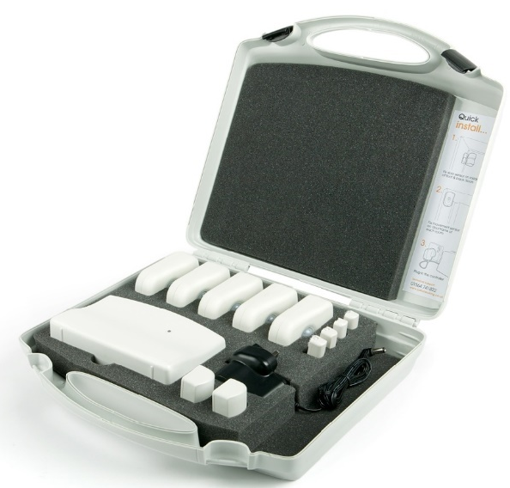
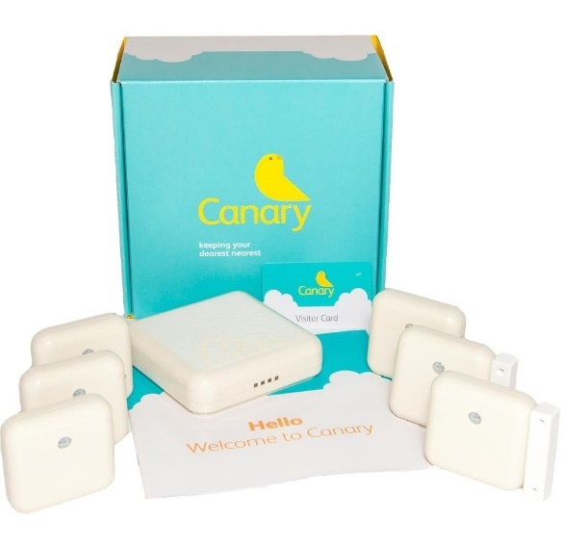
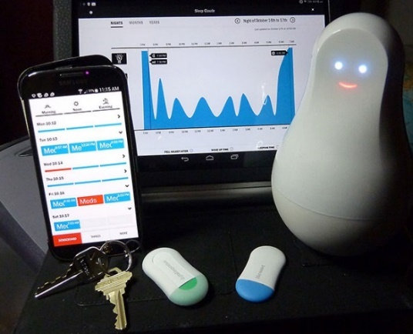
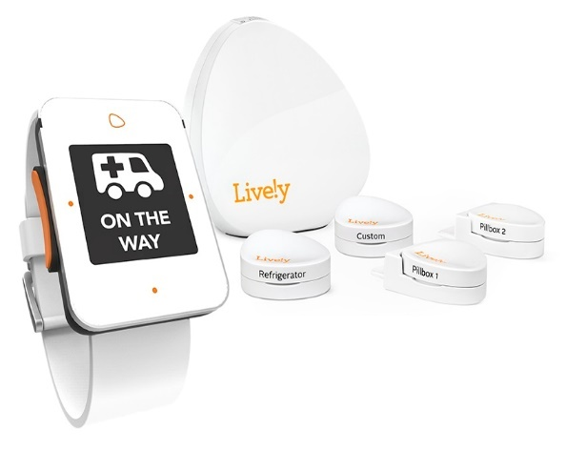
Systemau monitro gweithgarwch
Gellir gosod systemau fel Just Checking a Canary yn gyflym iawn i alluogi recordio gweithgareddau ystafelloedd a drysau, a’u gweld o bell dros y rhyngrwyd.
Mae systemau eraill yn defnyddio synwyryddion llai sy’n gallu canfod gweithredoedd penodol a chynhyrchu rhybuddion os na fydd tasgau rheolaidd yn cael eu cyflawni ar amser.
Notes:
Mae'r sleid hon wedi'i hanimeiddio.
Mae’n dangos systemau monitro gweithgarwch poblogaidd (rhan uchaf) yn seiliedig ar symudiadau ym mhob ystafell, a synwyryddion statws drysau.
Mae rhan isaf y sleid yn dangos systemau newyddach sy’n defnyddio tagiau bach a roddir ar eitemau fel yr oergell, blwch tabledi, y gwely neu’r ficrodon, i ganfod gweithgareddau penodol.
Mae’r holl synwyryddion yn cyfathrebu’n ddiwifr â both, sy’n anfon y data i’r rhyngrwyd, lle gellir ei wylio. Mae’r rhan fwyaf yn defnyddio technoleg ffôn symudol.
Os yw’n bosibl, dylai’r caledwedd fod ar gael i’w ddangos yn ystod cyflwyniad yr asesiad.

Slide 43
Gweithgareddau monitro
gwely
teledu
drws ffrynt
cyntedd
cadair
tegell
drws cefn
lolfa
popty
lamp
drws yr oergell
cegin
ystafell ymolchi
ffôn
meicrodon
meddyginiaeth
dwr
radio
cwpwrdd bwyd
ystafell wely
0
0
0
0
2
2
2
2
4
4
4
4
6
6
6
6
8
8
8
8
10
10
10
10
12
12
12
12
14
14
14
14
16
16
16
16
18
18
18
18
20
20
20
20
22
22
22
22
23
23
23
23
Un dwirnod (24 awr)
Un diwrnod (24 awr)
Un dwirnod (24 awr)
Un diwrnod (24 awr)
Notes:
Mae'r sleid hon wedi'i hanimeiddio.
Mae’n dangos data ffug a all ddangos pa mor hawdd yw hi i weld gweithgareddau mewn ffordd sy’n galluogi aseswr i ddeall ffordd o fyw unigolyn. Mae’n cynnwys 4 sgrin data wahanol ar gyfer yr un cyfnod o 24 awr. Yn gyffredinol, prin yw’r systemau fyddai’n recordio cymaint o wybodaeth - felly mae systemau presennol yn recordio set ddata llawer mwy cyfyngedig sydd angen llai o synwyryddion ac sydd felly’n llai ymwthiol.
Yn y dyfodol, bydd y Rhyngrwyd Pethau (Internet of Things) yn caniatáu casglu llawer mwy o ddata heb orfod gosod synwyryddion ychwanegol.

Slide 44
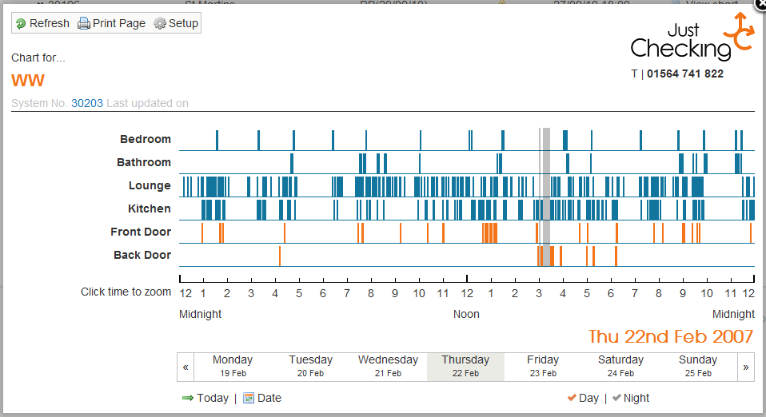
Achos sy’n dangos defnyddiwr gwasanaeth hynod gythryblus
Used with permission.
Notes:
Gellir hepgor y sleid hon os nad oes angen dangos enghraifft ymarferol o’r dechnoleg hon ar waith.
Mae’r sleid hon yn dangos bod defnyddiwr gwasanaeth penodol yn fywiog iawn trwy’r cyfnod monitro – gellir gweld patrwm ymddygiad cythryblus trwy’r dydd a’r nos, gydag ychydig o fylchau a all ddangos seibiant. Daeth yn hysbys nad oedd y feddyginiaeth yn cael ei chymryd yn briodol.

Slide 45
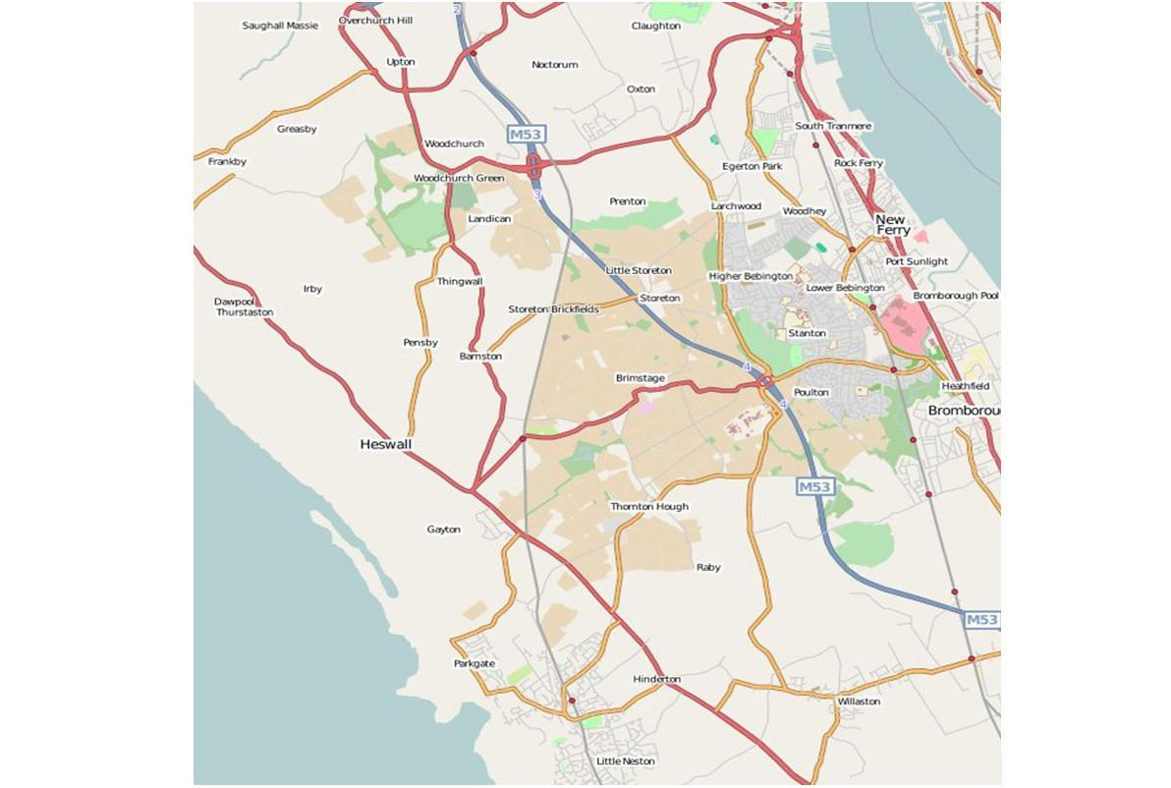
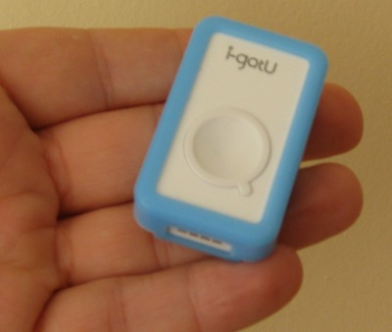
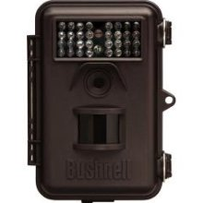
Technolegau i helpu cadarnhau neu amlygu rhai problemau
Technolegau camera:
  Pryd mae’r defnyddiwr gwasanaeth yn mynd allan ac yn dychwelyd?
  Pwy arall sy’n mynd i mewn i’r eiddo ac am faint o amser maen nhw’n aros?
Dyfeisiau tracio system lleoli byd-eang:
  Ble maen nhw’n mynd pan fyddan nhw’n mynd allan?
  Ydyn nhw’n croesi ffyrdd peryglus ac afonydd?
© KD 2012
Notes:
Mae'r sleid hon wedi'i hanimeiddio.
Mae’n ystyried rôl traciwr system lleoli byd-eang o ran recordio dau lwybr gwahanol y mae rhywun yn eu cymryd wrth adael adref yn ystod y nos. Mae un yn beryglus ac yn cynnwys croesi priffordd!
Mae’r ddyfais a ddangosir yn cael ei defnyddio gan ffotograffwyr i greu cofnod o ble cymerwyd y lluniau ond gellir ei defnyddio hefyd i gofnodi lleoliad o fewn ysbeidiau byrion er mwyn caniatáu creu llwybr briwsion pan gânt eu lawrlwytho i gyfrifiadur.
Mae’r sleid hefyd yn cyflwyno rôl ar gyfer camerâu. Mae camerâu maes yn cael eu hactifadu gan symudiadau a chânt eu defnyddio gan bobl sy’n hoff o natur i recordio gweithgarwch anifeiliaid neu adar yn eu gardd yn y nos. Gellir eu defnyddio i recordio pobl yn cyrraedd a gadael eiddo. Cofnodir dyddiad ac amser pob delwedd.

Slide 46
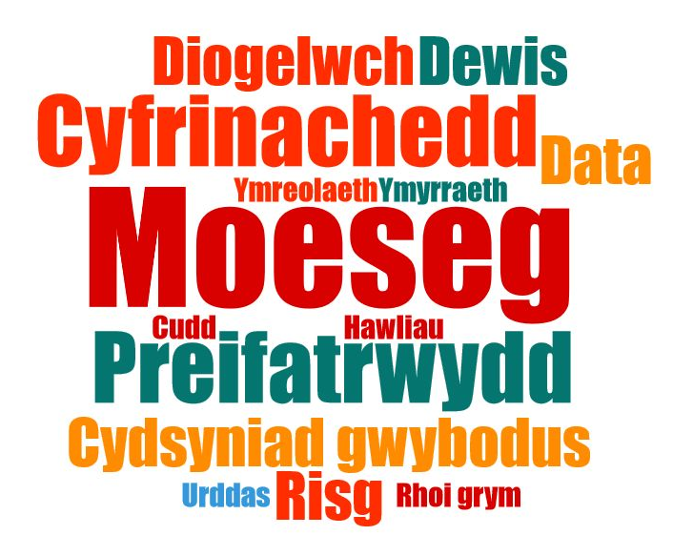
Materion sy’n ymwneud â moeseg a dewis… trafodwch!
Defnyddiwch Fframwaith Moesegol yn seiliedig ar 4 egwyddor:
  Haelioni – mae’n cynnwys cydbwyso derbyn ac osgoi risgiau
  Dim niweidioldeb – dod o hyd i gydbwysedd rhwng osgoi niwed a pharchu penderfyniadau, urddas, gonestrwydd a hoffterau
  Ymreolaeth – grymuso annibyniaeth heb achosi arwahanrwydd cymdeithasol, unigedd neu iselder
  Cyfiawnder – trin yn deg a chyfartal, a thrwy barchu hawliau a hoffterau p’un ai a ydyn nhw’n wrthnysig ai peidio
Felly …
Gellir cyflwyno technoleg (yn arbennig ar gyfer asesiad) os yw’n angenrheidiol i helpu cyflawni uchelgais gyffredinol defnyddiwr gwasanaeth.
Gellir ei defnyddio i sicrhau na fydd y defnyddiwr yn cael ei niweidio gan dechnolegau eraill sy’n cael eu defnyddio.
Beauchamp, et. al (2002)
Notes:
Mae'r sleid hon wedi'i hanimeiddio.
Gellir defnyddio’r sleid hon i ysgogi trafodaeth (gallwch ei hargraffu fel taflen, os dymunwch). Mae’r cwmwl geiriau’n dangos rhai pynciau allweddol, perthnasol.
Nodiadau i’w trafod:
Mae’r technolegau monitro hyn yn ddefnyddiol ar gyfer cadarnhau ymddygiad peryglus neu anghenion heb eu bodloni AC i gadarnhau nad oes unrhyw ymddygiadau peryglus. Gall pob dyfais o’r fath ganfod a recordio digwyddiadau sy’n bersonol (e.e. mynd i’r tŷ bach yn ystod y nos) a rhai sy’n fwy sensitif eu natur (e.e. gadael ymwelydd i mewn).
Mae dyfeisiau tracio system lleoli byd-eang wedi cael eu disgrifio fel tagiau – defnyddir yr un dechnoleg i fonitro symudiadau troseddwyr sy’n cael eu rhyddhau o’r carchar o dan drwydded.
Erbyn hyn, mae camerâu yn fach, yn hollbresennol ac yn rhad – gallant ddarparu darnau o ffilm ansawdd uchel o bobl o bell: y tu allan i eiddo neu’n mynd i mewn, neu’n symud o gwmpas ac yn cyflawni tasgau y tu mewn i eiddo.
O gael dewis, efallai y bydd unigolion yn dewis dyluniad sy’n edrych yn bleserus yn hytrach na’r gorau o ran ymarferoldeb. Mae’n bwysig nad yw galluoedd a buddion technoleg yn cael eu gor-werthu i bobl. Mae’n bwysig nad ydynt yn orhyderus ac yn cyflawni ymddygiad peryglus oherwydd bod ganddynt offer neu wasanaeth newydd. Dylid esbonio cyfyngiadau unrhyw ateb technolegol yn glir.
Rhaid ystyried ac archwilio amrywiaeth o faterion moesegol fel rhan o drafodaethau ac asesiad, gan gynnwys:
Darparu gwybodaeth glir o ansawdd da am yr holl opsiynau, gan gynnwys peidio â chyflwyno Technoleg Gynorthwyol neu Teleofal
Ystyried buddion ac unrhyw anfanteision neu niwed posibl
Cydsyniad gwybodus? A yw’r unigolyn yn cymryd rhan lawn yn y penderfyniad?
Pryderon ynghylch monitro – a yw’n parchu preifatrwydd ac ymreolaeth? Diogelwch data – ble mae’n mynd? Pwy sydd â mynediad ato?
Materion yn ymwneud ag ymyrraeth a defnyddio anogwyr neu hysbysiadau i geisio rhoi ‘hwb’ i ddefnyddiwr ymddwyn yn well a fydd yn arwain at effaith gadarnhaol ar ei les. A fydd defnyddwyr yn cael digon ar ‘swnian’ cyson technoleg? A fyddan nhw’n ceisio twyllo’r system i feddwl eu bod nhw’n gwneud beth y dylen nhw fod yn ei wneud (e.e. talu mab eu cymydog i wisgo dyfais monitro wrth fynd â’r ci am dro!)
Ystyried pwy sy’n elwa fwyaf ar y pecyn gofal sy’n gallu darparu technoleg? Ai’r unigolyn neu ei ofalwr? Beth yw’r materion i’w hystyried?
Beth am ddyluniad/golwg/teimlad y cynhyrchion? A ydyn nhw’n cydweddu â’r pethau o’u cwmpas neu a ydynt yn amlwg yn ‘fathodyn dibyniaeth’?
Mae ail ran y sleid yn darparu ychydig o arweiniad ar ystyried materion sy’n ymwneud â moeseg trwy gyflwyno fframwaith moesegol yn seiliedig ar Beauchamp et al, 2002. Mae’n mynd ymlaen i gynnig casgliadau syml a all helpu’r aseswr i ragnodi atebion technolegol.

Slide 47
Ymarfer 2
Rhannwch yn 3 thîm. Rhestrwch y prif broblemau sy’n gysylltiedig â:
  Tîm 1: Iselder, a cholli clyw
  Tîm 2: Gwella ar ôl salwch, a chartref oer
  Tîm 3: Tlodi, a phryder
Mae gennych 10 munud i lunio’ch rhestr.
Nid oes atebion anghywir.
Notes:
Mae’r sledi hon yn hunanesboniadol a dylid ei gadael ar y sgrin wrth i’r timau gwblhau’r ymarfer. Dylai’r hyfforddwr ganiatáu i’r timau drafod eu rhestrau, a dylent wedyn chwilio am broblemau sy’n gyffredin rhwng y timau.

Slide 48
Amser am egwyl…

Slide 49
Sesiwn 3: Modelau darpariaeth gwasanaeth
Notes:
Cyn dechrau’r ail sesiwn, gellir gofyn i’r cynrychiolwyr ofyn unrhyw gwestiynau cyn symud ymlaen.

Slide 50
Modelau gwahanol o dechnoleg gysylltiedig ar gyfer gofal a chymorth
Mae gwasanaethau larwm teleofal wedi ffynnu dros y ddegawd ddiwethaf oherwydd eu bod nhw’n cydweddu orau â model o gyflwyno sy’n gysylltiedig â gofal monitro 24 awr.
Mae wedi dod yn foth ar gyfer datblygu a chyflwyno gwasanaethau yng Nghymru a mannau eraill – ond nid yw’n gweddu i anghenion pawb:
  Mae wedi annog dull “un tric” o reoli risg gyda phwyslais ar ganfod ac ymateb yn gyflym i argyfyngau, yn hytrach na dull integredig sydd hefyd â’r nod o atal damweiniau a diwallu anghenion heb eu bodloni
  Nid oes pawb yn byw ar eu pennau eu hunain ac angen y lefel o ymyrraeth safonol y gall gwasanaethau larwm teleofal ei darparu
  Mae technolegau newydd yn cynnig dulliau mwy personoledig
Notes:
Mae’r sleid hon yn disgrifio cyfyngiadau darparu atebion technolegol a gynigir gan ddarparwyr gwasanaeth ar hyn o bryd, gan gynnwys y rheiny yng Nghymru.
Dylid pwysleisio bod pawb yn wahanol ac felly ni ddylent dderbyn yr un atebion technolegol.
Mae angen dulliau eraill er mwyn cynhyrchu opsiynau gofal personoledig.

Slide 51


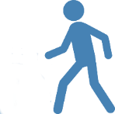

Modelau o ofal wedi ei alluogi gan dechnoleg
Mae’r unigolyn yn gaeth i’r tŷ ac yn byw ar ei ben ei hun; nid oes ganddo unrhyw deulu agos
Mae’r unigolyn yn byw gyda gofalwr teulu sydd gydag ef trwy’r amser
Mae’r unigolyn yn byw gyda gofalwr teulu a allai fod yn absennol o bryd I’w gilydd
Mae’r unigolyn yn iach ar y cyfan. Nid oes arno eisiau cynnwys sefydliadau allanol
Nid yw’r unigolyn sy’n agored I niwed yn gaeth i’r tŷ ond gallai fod mewn perygl
1
2
3
4
5
1 – Canolfan trin galwadau 24 y dydd, 7 diwrnod yr wythnos i roi gwybod I aelodau’r teulu os byth problem
4 – Gallai defnyddio monitor gweithgarwch gan anfon rhybuddion i ffôn symudol gofalwr os bydd problem yn codi
5 – Gallai ddefnyddio system gofal symudol (mCare) gan ddefnyddio ffôn clyfar ac apiau; gellir dewis defnyddio canolfan trin galwadau
3 – Gellir rhybuddio’r gofalwr trwy ei ffôn symudol; gellir dewis defnyddio canolfan trin galwadau fel trefniant wrth gefn
2 – Gofal agos – defnyddio galwr larwm lleol
Notes:
Mae’r sleid hon wedi’i hanimeiddio.
Mae’n dangos pum model gofal drwy dechnoleg i ddangos y ffyrdd gwahanol y gall helpu…
Achos 1 – Yn nodweddiadol, gall yr unigolyn fod yn gaeth i’r tŷ ac yn byw ar ei ben ei hun drwy’r amser neu’r rhan fwyaf o’r amser. Efallai fod teulu agos yn byw’n lleol a all fynychu os bydd problem, neu efallai ddim. Mae angen gwasanaeth monitro 24/7 i hysbysu aelodau o’r teulu sy’n byw ymhell i ffwrdd neu wasanaethau gofal/brys, fel y bo’r angen.
Achos 2 – Yn yr enghraifft hon, mae’r unigolyn naill ai’n byw gyda gofalwr sy’n aelod o’i deulu neu mae cynorthwywyr personol yno bob amser. Nid os angen gwasanaeth monitro gan fod ymatebwr yn bresennol bob amser. Gelwir hyn yn plesiocare.
Achos 3 – Mae’r enghraifft hon yn dangos rhywun sydd â chymorth teulu agos, efallai ei fod yn byw gyda gofalwr sy’n aelod o’r teulu a all fod i ffwrdd o adref weithiau – yn y gwaith efallai. Gellir cyfeirio unrhyw broblemau’n uniongyrchol i ffôn symudol y gofalwr yn gyntaf, ac ymlaen i wasanaeth monitro os na fydd y gofalwr yn gallu ymateb i’r alwad.
Achos 4 - Mae’r unigolyn yn iach yn gyffredinol, ond hoffai lefel sylfaenol o sicrwydd rhag ofn; fodd bynnag, mae’n amharod i gynnwys sefydliadau allanol. Yn yr enghraifft hon, gallai aelodau o’r teulu ddefnyddio gwasanaeth monitro gweithgarwch i fonitro bod popeth yn iawn - a gosod rhybuddion y byddent yn eu derbyn ar eu ffôn symudol neu gyfrifiadur petai problem (e.e. pe na fyddai Mam wedi bod i’r gegin i gael diod erbyn 10am, fel y byddai’n ei wneud fel arfer).
Achos 5 – Mae’r unigolyn hwn yn gallu symud ac mae’n gallu mynd allan ar ei ben ei hun i’r gwaith, siopa neu wneud gweithgareddau hamdden. Efallai ei fod yn unigolyn ifanc ag anabledd dysgu sydd wedi cael swydd newydd yn ddiweddar. Yn ddelfrydol, mae angen ymagwedd ‘ar gael bob amser’ sy’n ei gynorthwyo pan fydd adref, ac allan o gwmpas y lle. Gallai apiau arbennig ar gyfer ei ffôn clyfar helpu i gynllunio ei ddiwrnod, dod o hyd i’w ffordd o gwmpas y lle a darparu mynediad at gymorth, petai ei angen.
Gwybodaeth gefndir ychwanegol:
Yn aml, mae’n amlwg o’r problemau y mae unigolion yn eu hwynebu bod llawer ohonynt yn uniongyrchol gysylltiedig â’u risg o ddamwain neu salwch, neu’n risgiau sy’n gysylltiedig â’u dewisiadau o ran eu ffordd o fyw neu eu strategaethau ymdopi. Ym mhob achos, mae angen rheoli’r risgiau, naill ai drwy leihau’r tebygolrwydd o ddigwyddiad andwyol yn digwydd neu leihau effaith digwyddiad o’r fath. Ffordd effeithiol o gynorthwyo canlyniad gwell yw trwy ganfod ac amlygu digwyddiad yn gynnar, gan arwain at ymateb priodol.
Gallai hyn olygu system teleofal gonfensiynol yn seiliedig ar deleffoni llinell sefydlog yn cysylltu uned larwm gwasgarog yn y cartref â chanolfan monitro 24 awr. Mae’n cyfateb i sefyllfa 1 ac yn gweddu’n ddelfrydol i rywun sy’n byw ar ei ben ei hun ac sydd prin yn mynd allan, oni bai bod ganddo/ganddi gwmni. Hon yw’r system larwm cymdeithasol sydd wedi darparu cymorth a sicrwydd i lawer o bobl hŷn a’u teuluoedd yn bennaf, ers dros 30 mlynedd.
Mae systemau larwm cymdeithasol wedi datblygu’n wasanaethau teleofal trwy ychwanegu synwyryddion clyfar a mabwysiadu protocolau ymateb personoledig. Maent yn parhau i ddarparu cymorth pwysig i unigolion a thawelwch meddwl i berthnasau. Fodd bynnag, mae eu natur analog hanfodol yn golygu nad ydynt yn gweddu’n ddelfrydol i ddefnyddio datblygiadau mewn technoleg symudol a gwybodaeth. Hefyd, mae eu gofyniad am gyswllt â chanolfan fonitro 24 awr yn cael ei ystyried yn ymyrraeth ddiangen gan rai pobl. Yn benodol, pan mae unigolyn yn byw gyda gofalwr sy’n aelod o’r teulu, a fydd yn anochel yn ymateb i unrhyw argyfyngau y bydd synhwyrydd yn y cartref yn eu canfod, mae rôl canolfan monitro yn newid. Dyma’r ail sefyllfa a ddisgrifir, ac mae’n cynrychioli cymhwysiad ar gyfer “plesiocare” yn hytrach na theleofal, oherwydd darperir y cymorth yn agos yn hytrach nag o bell. Mae’r synwyryddion a all fod yn berthnasol yn debyg i’r rheiny a ddefnyddir yn sefyllfa 1, ond nid ydynt yn cysylltu â system larwm gwasgaredig, ond yn hytrach â system hysbysu rhybuddion lleol, fel galwr. Mae’r ymagwedd hon yn aml yn arwain at opsiwn cost is, o ran cost ymlaen llaw’r offer a chostau monitro parhaus; fodd bynnag, eu cyfyngiad yw diffyg gwybodaeth hanesyddol ynghylch natur ac amlder y larymau a gynhyrchir, a all gynnig mewnwelediad pwysig o ran atal problemau pellach.
Yn yr un modd, pan mae gofalwr sy’n aelod o’r teulu yn mynd allan i’r gwaith neu’n mynd i siopa, gan adael ei riant hŷn adref, gellir ei hysbysu’n uniongyrchol drwy raglennu’r uned larwm gwasgaredig i’w ffonio neu anfon neges ato, yn hytrach na defnyddio canolfan fonitro. Dyma’r drydedd sefyllfa a ddangosir ac, yn gyffredinol, byddai’n defnyddio’r un math o offer yn y cartref ag yn y sefyllfa gyntaf a ddisgrifir uchod.
Pan mae’r teulu’n byw’n bell oddi wrth eu hanwyliaid, efallai y byddant yn dewis defnyddio monitro goddefol gan ddefnyddio gwasanaethau a alluogir gan y rhyngrwyd yn uniongyrchol. Yn gyffredinol, mae’r rhain yn monitro symudiadau a gweithgarwch, ac yn defnyddio rheolau eithriadau a osodir yn benodol ar gyfer yr unigolyn hwnnw. Er enghraifft, gallai peidio â mynd i mewn i’r ystafell ymolchi neu’r gegin rhwng rhyw oriau penodol ddangos rhybudd, fel y gallai peidio â defnyddio’r tegell, y ficrodon neu’r oergell. Caiff y math hwn o angen ei ddisgrifio gan y bedwaredd sefyllfa a gellir ei ddatblygu trwy ddefnyddio rhyngweithiadau fideo.
Yn olaf, bydd y mwyafrif helaeth o bobl hŷn, p’un ai a ydyn nhw’n byw ar eu pennau eu hunain, neu gyda ffrindiau neu berthnasau, yn treulio amser y tu allan i’r cartref. Cydnabyddir y bydd yr awyr agored, ymarfer corff a chyfleoedd i gyfarfod â phobl, yn ategu lles trwy leddfu arwahanrwydd cymdeithasol, yn ogystal â gwelliannau i iechyd corfforol ac iechyd meddwl. Gellir rheoli’r pryder y gallant ddioddef damwain neu salwch trwy ddefnyddio amrywiaeth newydd o ddyfeisiau gofal symudol y gallant eu cario gyda nhw bob amser, yn ogystal â synwyryddion cysylltiedig y gellir eu gwisgo ac apiau arbenigol sy’n darparu rhyngweithiad a chymorth. Gall y cymwysiadau gofal hyn (neu mCare) ganfod amrywiaeth o sefyllfaoedd problemus, gan gynnwys cwympiadau, cyfnodau o ddiffyg gweithgarwch, trawiadau dirdynnol a mynd ar goll.
Mae’r bumed sefyllfa gofal yn debygol o fod yn fwyfwy pwysig wrth i’r boblogaeth groesawu buddion ffonau clyfar a thechnoleg symudol. Gallai’r model gofal hwn ddod yn brif fodel yn gyflym a darparu dewisiadau eraill deniadol ar gyfer yr holl senarios ar y sleid, yn enwedig wrth i fynediad at y rhyngrwyd ddod yn hollbresennol ac wrth i ganolfannau monitro teleofal ddechrau cynorthwyo’r gwasanaethau hyn. Yn y cyfamser, bydd yn hanfodol i aseswyr ystyried pa senario cymorth sy’n fwyaf addas ar gyfer y darpar ddefnyddiwr gwasanaeth.
Dylid nodi bod y 5 senario yn ymwneud â phobl sy’n byw ar eu pennau eu hunain neu gyda’u gofalwr. Gall fod yn amlwg bod llawer o bobl hŷn yn byw fel cyplau sy’n cyd-ofalu. Efallai bydd angen monitro ar y ddau, felly gall systemau larwm fod yn berthnasol. Fodd bynnag, nid yw systemau teleofal presennol yn caniatáu ar gyfer gwahaniaethu gweithgareddau 2 neu fwy o bobl sy’n byw gyda’i gilydd, ac mae hyn yn gyfyngiad. Yr eithriad yw dyfeisiau personol, fel larymau y gellir eu gwisgo. Yn wir, un o brif fanteision dyfeisiau y gellir eu gwisgo yw eu bod nhw’n darparu gwybodaeth ar lefel unigol. Rhaid tybio y bydd systemau yn y dyfodol, yn enwedig y rheiny sy’n defnyddio mCare, yn caniatáu ar gyfer ymagweddau sy’n canolbwyntio fwy ar yr unigolyn.

Slide 52




Gofal iechyd symudol ac apiau
Notes:
Mae’r sleid hon wedi’i hanimeiddio.
Mae’n ddewisol os nad yw’r gynulleidfa wedi gwerthfawrogi cwmpas a graddfa apiau ar gyfer gofal iechyd symudol.

Slide 53
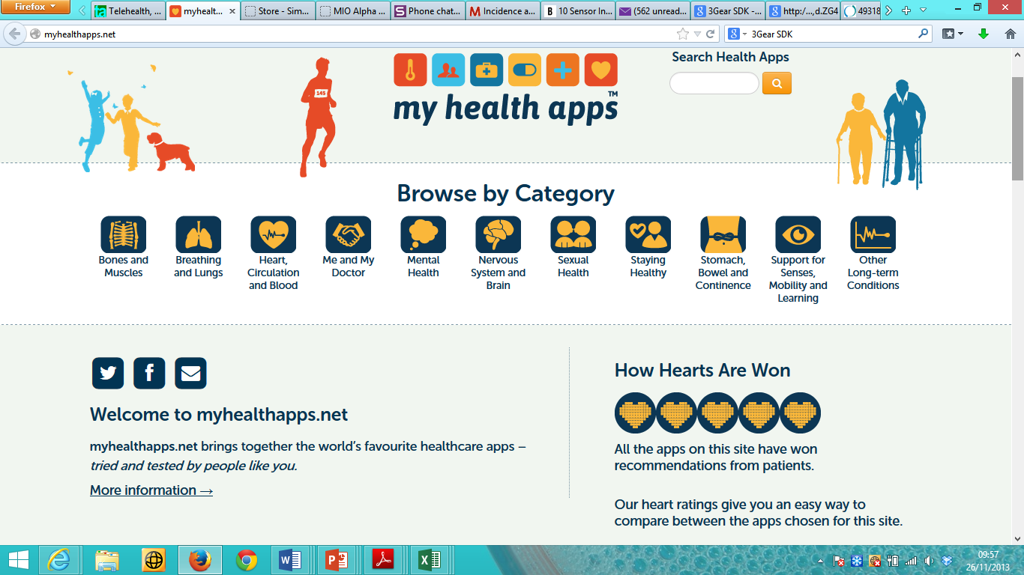
Dod o hyd i apiau ar gyfer gofal a chymorth
Notes:
Gellir hepgor y sleid hon.
Mae’n dangos adnodd ar gyfer dod o hyd i apiau sy’n fwy penodol nag apiau iechyd cyffredinol – er efallai nad ydynt o angenrheidrwydd yn berthnasol i ofal cymdeithasol. Yn ymarferol, mae’r apiau hyn yn ddelfrydol i helpu pobl hunanreoli eu cyflyrau.

Slide 54

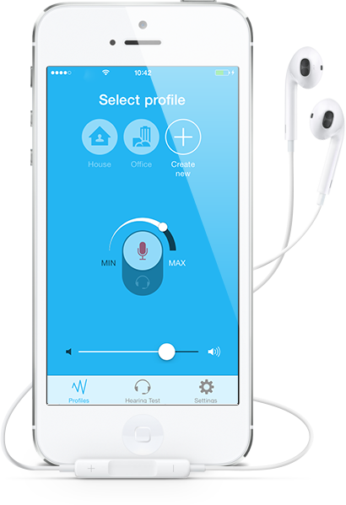
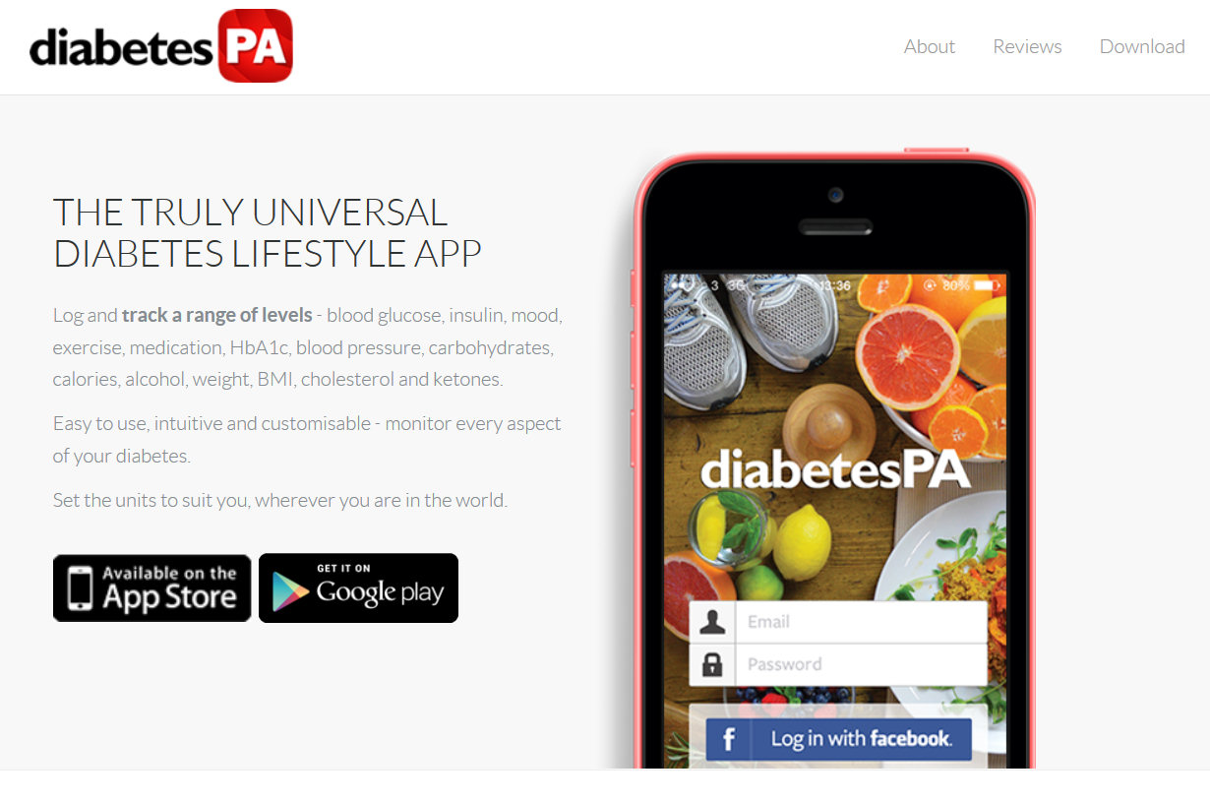
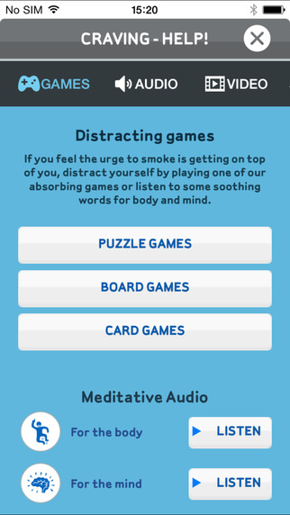
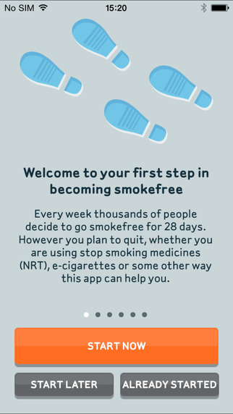
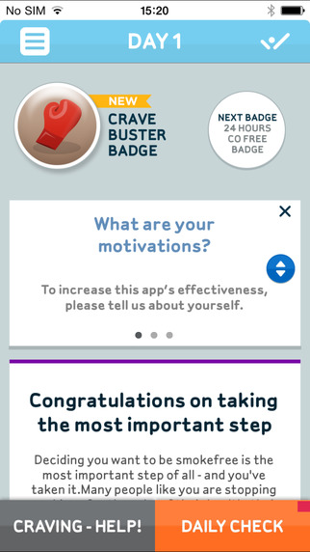
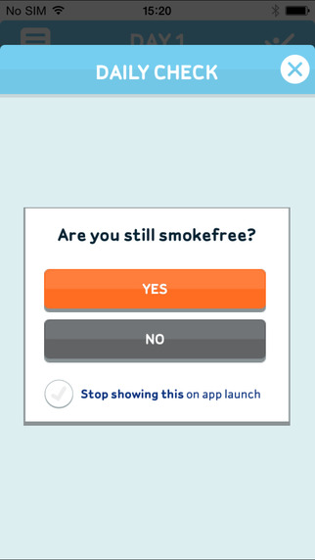
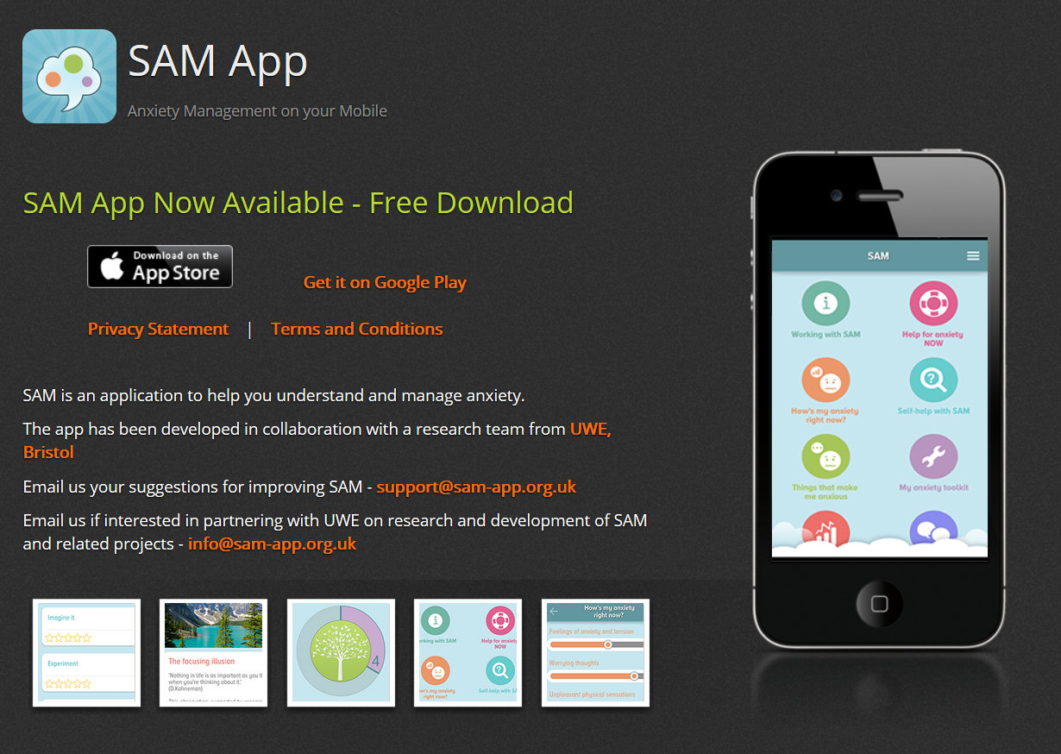
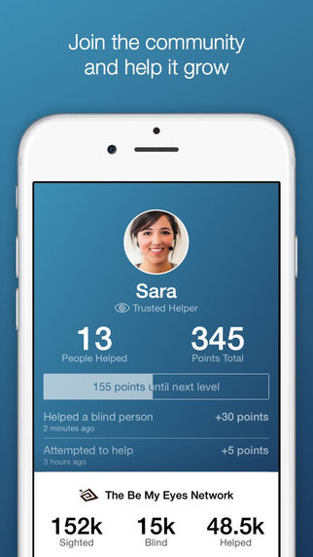
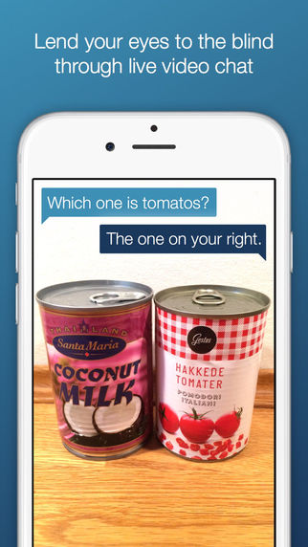
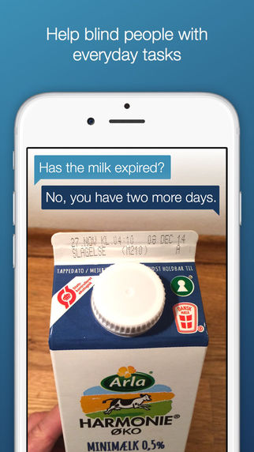
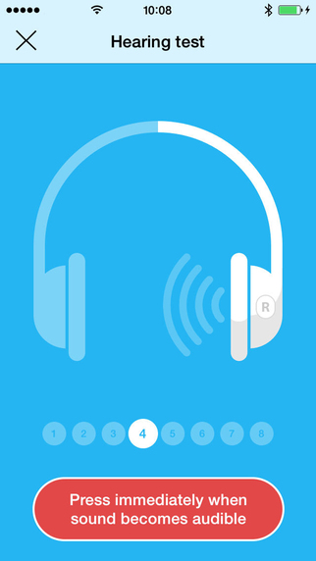
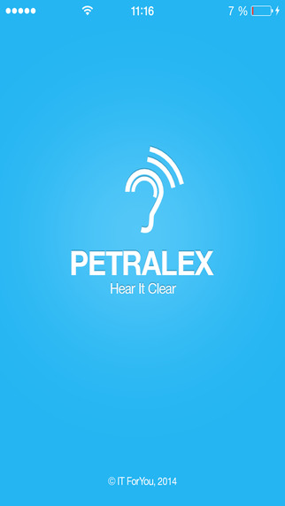
Apiau iechyd a lles
Notes:
Mae’r sleid hon wedi’i hanimeiddio.
Mae’n dangos enghreifftiau o apiau – tracio diabetes, mesur pryder, hwyliau unigolyn, stopio ysmygu, cymorth/prawf clyw, ac ap cymorth sy’n cael ei bweru gan y gymuned ar gyfer pobl sy’n ddall/sydd â nam ar eu golwg.
Darganfyddwch fwy yn y gwefannau canlynol:
http://www.diabetespa.com/
http://sam-app.org.uk/
http://www.nhs.uk/Tools/Pages/iphonesmoking.aspx
http://petralex.pro/
http://www.bemyeyes.org/
Dylid sôn nad yw pob ffôn clyfar yn union debyg i’w gilydd a bydd rhai apiau yn rhedeg ar ffonau clyfar penodol. Er bod llawer o apiau’n rhad ac am ddim, bydd rhaid talu am rai ohonynt.

Slide 55
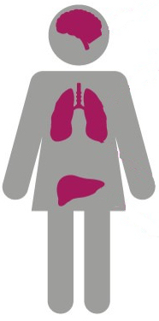
Achosion clefydau cronig
Deiet gwael
Strôc
Diffyg ymarfer corff
Tocsinau
Clefyd y galon
Mae oddeutu 7,500 o bobl yng Nghymru yn dioddef strôc bob blwyddyn – mae hynny’n un bob oddeutu tair munud a hanner.
Mae dros 4,000 o bobl yng Nghrymu yn marw o glefyd coronaidd y galon bob blwyddyn. Mae dros 3,000 o bobl yn dioddef trawiad y galon bob blwyddyn.
Epidemig clefydau cronig
Straen hirdymor
Ysmygu, Yfed a Chyffuriau
Clefydau anadlol
Diabetes
Mae’r rhain yn gyfrifol am bron 1 o bob 5 marwolaeth yng Nghymru.
Mae 177,000 o bobl yng Nghymru yn byw â diabetes, ac mae gan 70,000 o bobl eraill ddiabetes ond nid ydynt yn ymwybodol o hynny neu nid ydynt wedi cael diagnosis cadarn.
Effeithiau tlodi
Diffyg awyr iach
Poblogaeth sy’n heneiddio
Notes:
Mae’r sleid hon wedi’i hanimeiddio.
Mae’n dangos cyffredinolrwydd 4 prif glefyd cronig yng Nghymru, y gellir eu monitro gan ddefnyddio technoleg arwyddion bywyd.
Yna mae’n dangos 8 achos posibl epidemig clefyd cronig, gan bwysleisio bod ysmygu yn brif ffactor cyfrannol.

Slide 56
Technoleg a chlefyd cronig
Mae atebion teleofal yn mynd i’r afael â damweiniau a digwyddiadau. Mae canfod ac amlygu cyflym yn arwain at lwyddiant. Caiff y sefyllfa ei chymhlethu â phroblemau iechyd…
Nodwedd | Clefyd Acíwt | Clefyd Cronig
Enghraifft | Haint y llwybr wrinol | Arthritis
Dechrau | Sydyn | Yn raddol fel arfer
Achos | Unigol | Lluosog dros amser
Canlyniad | Gwelladwy fel arfer | Anwelladwy
Hyd | Cyfyngedig (ychydig ddiwrnodau) | Hir ac amhenodol
Llwyddiant meddyginiaeth | Effeithiol fel arfer | Amhendant gydag effeithiau andwyol posibl
Notes:
Mae’r sleid hon wedi’i hanimeiddio.
Ei nod yw esbonio’r prif wahaniaethau rhwng teleofal a theleiechyd.
Yna, mae’n cymharu Clefyd Acíwt gyda Chlefyd Cronig, i ddangos y ffaith nad yw clefyd cronig yn ymwneud â chanfod argyfwng, ond bod angen strategaeth hirdymor sy’n cynnwys monitro ac adolygu (gan arwain at y sleid nesaf).

Slide 57
Sut mae teleiechyd yn gweithio
Y nod yw helpu cleifion i ddeall a rheoli eu cyflyrau eu hunain
Mae hyn yn gofyn am fonitro rhai arwyddion bywyd a gwybodaeth am symptomau (e.e. ansawdd cwsg)
Mae teleiechyd yn caniatáu i gleifion fesur eu harwyddion bywyd eu hunain bob dydd ac ateb rhai cwestiynau
Gellir dadansoddi gwybodaeth fel mater o drefn i amlygu problemau sydd angen sylw
Gall hyn fod yn arbennig o berthnasol i bobl sydd â phroblemau cardiaidd neu anadlu cronig
Notes:
Mae’r sleid hon wedi’i hanimeiddio.
Mae’n disgrifio diben a mechaneg ymyrraeth teleiechyd.

Slide 58
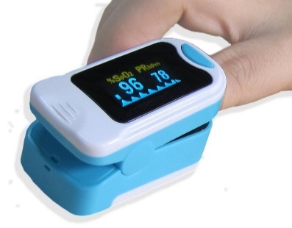
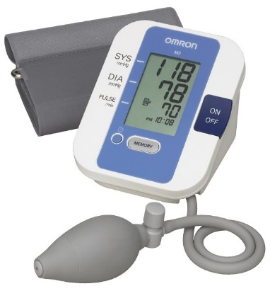
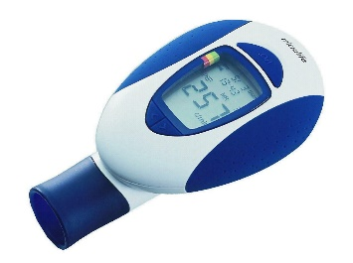
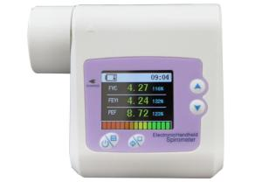
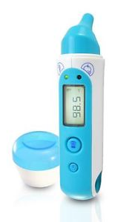
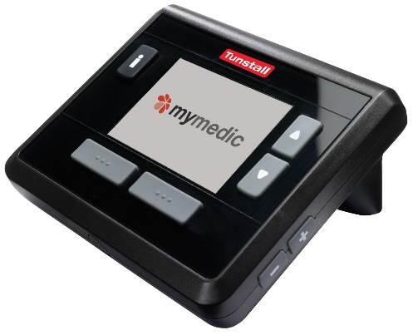
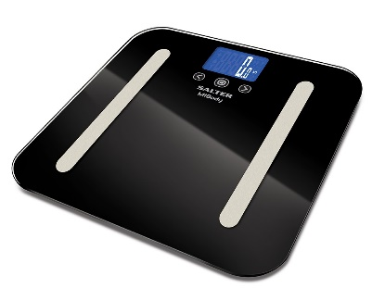
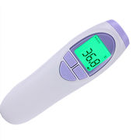
Perifferolion teleiechyd
Ocsifesurydd pwls
Mesurydd pwysau gwaed
Spiromedr (neu fesurydd llif anadl)
Clorian pwyso
Monitor ECG
Thermomedr
Notes:
Mae’r sleid hon wedi’i hanimeiddio.
Mae’n disgrifio rhai o’r synwyryddion teleiechyd perifferol fwyaf poblogaidd. Fel arfer, cânt eu cysylltu â hwb drwy wifr neu, yn gynyddol, drwy ddefnyddio cyswllt Bluetooth diwifr.
Gellir cysylltu dyfais fel ocsifesurydd pwls (sy’n mesur cyfradd pwls a lefel yr ocsigen yn y gwaed) yn uniongyrchol â both sy’n lanlwytho data i wefan, neu gallai gael ei ddefnyddio i ganiatáu i’r sawl sy’n ei wisgo ymateb i gais trwy neges destun i anfon darlleniad trwy SMS. Byddai hwn yn enghraifft o Deleiechyd Syml.
Yn yr achos hwn, gall y dyfeisiau hyn gael eu defnyddio gan unigolion fel rhan o’u trefn hunanofal eu hunain. Gellir prynu llawer ohonynt yn breifat - gall aelodau o’r cyhoedd brynu rhai ocsifesuryddion pwls, mesuryddion pwysau gwaed electronig a thermomedrau am lai na £20 yr un, naill ai o fferyllfa neu o siop ar-lein.

Slide 59
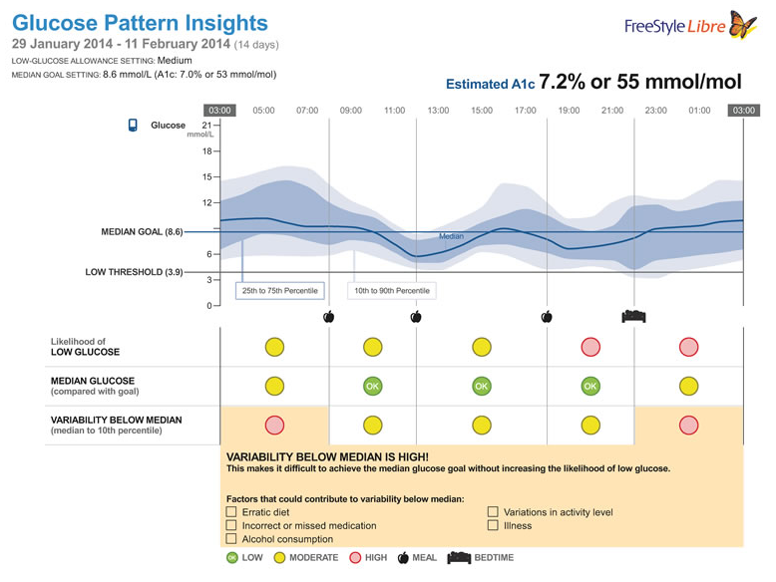


Mesur glwcos gwaed yn anymwthiol
Mae gan system monitro glwcos FreeStyle Libre Flash Abbott synhwyrydd a roddir ar gefn rhan uchaf y fraich, a dyfais sy’n copïo ac arddangos darlleniadau’r synhwyrydd.
Mae’r synhwyrydd yn cofnodi lefelau glwcos gwaed bob munud, trwy samplu’r hylif interstitiaidd gan ddefnyddio ffilament 5mm o hyd sy’n mynd i mewn i’r croen.
Notes:
Mae’r sleid hon wedi’i hanimeiddio.
Mae diabetes yn un o’r cyflyrau cronig drutaf sy’n effeithio ar bobl yng Nghymru. Pan gaiff ei reoli’n wael, gall arwain at ddallineb a thrychiadau, yn ogystal ag anableddau eraill sy’n effeithio ar ansawdd bywyd. Ar hyn o bryd, mae cymryd mesuriadau glwcos gwaed yn cynnwys pigo bys – rhywbeth nad oes llawer o bobl yn hoffi ei wneud, yn enwedig os oes rhaid gwneud hyn sawl gwaith bob dydd. Mae dulliau newydd erbyn hyn a fydd yn gwneud yr hen dechneg yn ddiangen. Mae hwn yn cynnwys synhwyrydd a roddir ar y fraich ac mae’n gweithio’n barhaus am sawl diwrnod.
Dylid pwysleisio efallai na fydd y dyfeisiau newydd hyn, er eu bod wedi cael eu cymeradwyo i’w defnyddio’n Ewrop, ar gael trwy’r GIG am nifer o flynyddoedd.

Slide 60








Casglu data iechyd yn y dyfodol
Notes:
Mae’r sleid hon wedi’i hanimeiddio.
Yn y dyfodol, bydd y dechnoleg yn llawer haws i’w defnyddio a, diolch i dechnoleg ffonau symudol a’r rhyngrwyd, bydd modd cymryd mesuriadau ar unrhyw adeg, p’un ai a yw’r unigolyn adref, neu allan o gwmpas y lle.
Mae’r sleid yn dangos 8 ffordd wahanol y mae hyn eisoes yn bosibl:
Oriawr Apple
Fitbit Surge
Dyma gynfas o Dde Korea sy’n cofnodi arwyddion bywyd pan fydd yr unigolyn yn y gwely
Fest glyfar gyda synwyryddion ac electrodau ynddi
Plaster glynu electronig
Sglodyn synhwyrydd mewn meddyginiaeth.
“Drych hud” sy’n defnyddio technoleg camera sy’n edrych ar sut mae llif y gwaed trwy’r corff yn newid ei liw, sy’n galluogi cyfrifo cyfradd pwls.
Yn olaf, Scanadu Scout, sef dyfais y gellir ei gwasgu yn erbyn y talcen ar unrhyw adeg i fesur amrywiaeth o arwyddion bywyd.
Mae dyfeisiau gwisgadwy yn dod yn bwysig i oroesi’r broblem o osod synwyryddion yn agos at y rhan o’r corff sy’n fwyaf perthnasol i fesur paramedr ffisiolegol.

Slide 61


Tatŵau dros dro yn mesur arwyddion bywyd
Synwyryddion gwisgadwy yn mesur tymheredd, hydradiad a straen croen am bythefnos
Mae electroneg hyblyg yn darparu pŵer a chysylltedd diwifr
Notes:
Yn y dyfodol, er mwyn mesur a chofnodi data meddygol yn barhaus, efallai y bydd pobl yn defnyddio gemwaith tyllau’r corff neu datŵs, i wneud eu dyfeisiau’n fwy “cŵl” ac yn llai o stigma.

Slide 62


Gwasanaeth larwm teleofal syml
Grŵp defnyddwyr
Ysmygwr
Telathrebu
Llinell sefydlog
Cronfa ddata
Cronfa ddata leol
Uwchgyfeirio, ymateb, rhyngweithio
Lleoliad
Teulu
Cartref ei hun
Llwyfan Gwasan-aeth
Uned larwm gwasgaredig teleofal
Synwyryddion a mewnbynnau
Larwm mwg a llifogydd
Triniwr galwadau
Cronfa ddata leol
Cost prynu offer ~ £250
Cost gwasanaeth misol ~ £10 - £20
Notes:
Mae’r sleid hon wedi’i hanimeiddio.
Mae’n cymryd cipolwg generig ar wasanaeth teleofal ac yn ei wneud yn benodol i rywun sydd adref ac sy’n derbyn gwasanaeth safonol, gan gynnwys defnyddio synwyryddion o gwmpas y cartref sy’n gyson ag anghenion ysmygwr. Mae’n defnyddio llinell ffôn sefydlog a chanolfan fonitro 24 awr, sy’n ffonio’r teulu i ymateb. Sylwer bod cost yr offer oddeutu £250, ac mae’r gost fisol (sy’n cwmpasu cynnal a chadw a monitro) yn amrywio o oddeutu £10 hyd at £20 ledled Cymru.
(Defnyddiwch y ffigur lleol, os yw ar gael).

Slide 63




Monitor epilepsi SmartWatch
Notes:
Gellir hepgor y sleid hon.
Mae’n disgrifio system oriawr glyfar sy’n canfod trawiadau epileptig dirdynnol ac mae’n cyfathrebu â ffôn clyfar Android trwy Bluetooth ac ap. Mae’n anfon gwybodaeth trwy borth gwe, ac yn anfon negeseuon rhybudd (SMS neu e-bost) at dderbynyddion wedi’u henwi (aelodau o’r teulu), i roi gwybod iddyn nhw ble mae’r defnyddiwr. Y ffactorau cyfyngol yw signal ffôn symudol a hyd yr amser y gellir gweithredu’r oriawr a’r ffôn clyfar cyn bod angen eu hailwefru.
Gwybodaeth ychwanegol:
Mae’r SmartWatch yn larwm epilepsi mewn oriawr arddwrn metel. Mae’n anfon neges rybudd fel mater o drefn is bydd y mesurydd cyflymu ynddo yn canfod symudiadau ysgwyd ailadroddus sy’n nodweddiadol o drawiad epileptig. Mae’r defnyddiwr hefyd yn gallu anfon neges rybudd ei hun trwy wasgu un o’r botymau ar ochr yr oriawr. Er mwyn cyfathrebu ag ymatebwr addas, rhaid cysylltu’r oriawr â ffôn clyfar Android addas (gan ddefnyddio cysylltiad Bluetooth diwifr). Mae ap yn cyd-fynd â’r oriawr sy’n caniatáu i’r defnyddiwr neu ofalwr sefydlu’r ddyfais (e.e. addasu sensitifrwydd canfod trawiad) yn ogystal â gosod cysylltiadau a sut y dylid cysylltu â’r cysylltiadau hynny os bydd angen anfon rhybudd (neges destun SMS a/neu alwad llais). Bydd yr ap yn trosglwyddo’r rheswm dros y rhybudd yn ogystal â chyfesurynnau lleoliad y ddyfais. Gellir eu defnyddio i chwilio am leoliad y defnyddiwr ar gymhwysiad neu wefan map. Mae’r ap hefyd yn caniatáu sefydlu negeseuon atgoffa ynghylch meddyginiaeth, gan ddefnyddio’r ffôn.
Caiff pob digwyddiad rhybudd eu cofnodi yn ap y ffôn clyfar a gall clinigwyr eu gweld, gan roi cipolwg gwell iddynt ar amlder y trawiadau. O.N. caiff y ddyfais ei chychwyn gan ysgwyd ailadroddus trawiad ‘tonic clonic’ ac felly nid yw’n addas ar gyfer mathau eraill o drawiad, fel absenoldeb neu Petit Mal.
Gellir prynu’r uned fel eitem 'arunig' i’w defnyddio gyda ffôn cydnaws presennol neu fel rhan o becyn sy’n cynnwys ffôn clyfar Samsung. Hefyd, mae’n angenrheidiol tanysgrifio i un o ddwy lefel o gost gwasanaeth parhaus, sy’n darparu nodweddion gwahanol, a esbonnir isod.
Gellir ychwanegu Gwasanaeth Monitro 'Careline' at y tanysgrifiad sy’n gosod galwadau rhybuddio i ganolfan ateb galwadau 24/7 a bydd yn ymateb i actifiannau’r SmartWatch. Gall y gwasanaeth monitro ymateb i negeseuon rhybuddio llais a thestun, ynghyd â sefydlu lleoliad y ddyfais, os bydd angen iddynt alw am gymorth ar gyfer defnyddiwr SmartWatch.

Slide 64
Simple telecare alarm service
Grŵp defnyddwyr
Unigolyn ag epilepsi
Telathrebu
Ffôn clyfar
Cronfa ddata
Cronfa ddata cwmwl
Uwchgyfeirio, ymateb, rhyngweithio
Lleoliad
Teulu
Unrhywle
Llwyfan Gwasan-aeth
Oriawr clyfar
Synwyryddion a mewnbynnau
Mesurydd cyflymu a system lleoli fyd-eang
Triniwr galwadau
Canolfan fonitro teleofal
Cost prynu offer ~ £390
Cost gwasanaeth misol ~ £24
Notes:
Mae’r sleid hon wedi’i hanimeiddio.
Mae’n dangos yr ateb gwasanaeth generig wedi’i addasu i fynd i’r afael â threfniant y SmartWatch epilepsi, a ddisgrifiwyd yn flaenorol.
Nid oes angen mwyach am ganolfan fonitro gan fod yr holl ddata’n cael ei storio ar gronfa ddata bwrpasol yn y cwmwl.
Yn arwyddocaol, mae cost yr offer a chost y gwasanaeth yn uwch nag ar gyfer y gwasanaethau teleofal traddodiadol.
Bydd y prisiau hyn yn gostwng, ond ar hyn o bryd, byddent yn ychwanegu’n sylweddol at y gost gyffredinol petai angen yr atebion newydd a thraddodiadol i weithredu ochr yn ochr â’i gilydd.

Slide 65
Ymarfer dosbarth llawn
Pa un o’r 5 model cymorth trwy ddefnyddio technoleg, ac a ddisgrifir yn flaenorol, fyddai’n addas ar gyfer yr achosion canlynol:
Fe wnaeth Pauline ddioddef strôc y llynedd yn 63 oed, ac ni all gerdded mwyach heb help. Ymddeolodd ei gŵr, George, er mwyn iddo allu bod gyda hi a mynd â hi allan yn ei gar wedi’i addasu.
Mae Joyce yn 84 oed ac mae ganddi olwg gwael. Ei phrif ofalwr yw Gill, sy’n gweithio fel derbynnydd yn y ganolfan feddygol. Mae Joyce ond yn mynd allan os bydd Gill yn mynd â hi.
Mae Andrew yn 14 oed, mae’n dioddef trawiadau epileptig dirdynnol ac mae ganddo anhwylder ar y sbectrwm awtistig. Mae’n byw gyda’i rieni a’i chwaer, ac mae’n mwynhau yn yr ysgol, yn enwedig defnyddio cyfrifiaduron.
Mae Elsie yn fenyw ddi-briod 90 oed, ac mae’n byw ar ei phen ei hun mewn cynllun tai gwarchod yn Abertawe.
Notes:
Mae’r enghraifft gyntaf yn un lle mae pâr gyda’i gilydd bob amser. Nid oes arnynt angen help allanol, ond byddai George yn elwa ar system plesiocare, a allai, er enghraifft, ei rybuddio os bydd ei wraig yn ceisio mynd allan o’r gwely heb help.
Mae’r ail enghraifft yn cynnwys unigolyn agored i niwed sy’n gaeth i’r tŷ, ac eithrio pan mae ei merch yn mynd â hi allan. Gallai ddefnyddio system teleofal sy’n anfon rhybuddion yn uniongyrchol at ei merch, a all ymateb p’un ai a yw hi yn y gwaith neu yn y tŷ. Mae arnynt angen model 2 (a ddangosir eto yn y sleid nesaf) ond efallai y byddant yn dymuno cynnwys canolfan fonitro os byddant eisiau cymorth wrth gefn.
Gallai’r drydedd enghraifft gael ei rheoli adref gyda plesiocare ac yn yr ysgol gyda system m-care.
Yn olaf, mae angen canolfan fonitro 24 awr o bell ar Elsie.
Efallai bydd yr hyfforddwr yn dymuno gofyn i’r gynulleidfa a oes gan unrhyw un riant sy’n byw yn bell i ffwrdd, a sut yr hoffent wirio eu bod nhw’n iawn.

Slide 66
Modelau gofal drwy dechnoleg
1
2
3
4
5
Mae’r unigolyn yn gaeth i’r cartref ac yn byw ar ei ben ei hun; nid oes ganddo unrhyw deulu agos
Mae’r unigolyn yn byw gyda gofalwr sy’n aelod o’r teulu, sydd yno drwy’r amser
Mae’r unigolyn yn byw gyda gofalwr sy’n aelod o’r teulu, a all fod yn absennol yn achlysurol
Mae’r unigolyn yn iach yn gyffredinol. Nid yw eisiau cynnwys sefydliadau allanol.
Mae’n unigolyn agored i niwed ond nid yw’n gaeth i’r tŷ, ond gall fod mewn perygl
Canolfan ateb galwadau 24/7 i hysbysu aelodau o’r teulu os bydd problem
Plesiocare – Defnyddio galwr larwm lleol
Gellir rhybuddio’r gofalwr trwy ei ffôn symudol; mae canolfan ateb galwadau fel cymorth wrth gefn yn un dewis
Gellir defnyddio monitro gweithgarwch ac anfon rhybuddion i ffôn symudol gofalwr os bydd problem.
Gellir defnyddio system gofal symudol (mCare) trwy ddefnyddio ffôn clyfar ac apiau; mae canolfan ateb galwadau yn un dewis
Notes:
Mae’r sleid hon wedi cael ei hailadrodd yma er cyfleustra – mae’r animeiddiad wedi cael ei dynnu ymaith.
Yn y sleid hon, dangosir 5 model gofal drwy dechnoleg i ddangos y ffyrdd gwahanol y gall helpu…
Achos 1 – Yn nodweddiadol, gall yr unigolyn fod yn gaeth i’r tŷ ac yn byw ar ei ben ei hun drwy’r amser neu’r rhan fwyaf o’r amser. Efallai fod teulu agos yn byw’n lleol a all fynychu os bydd problem, neu efallai ddim. Mae angen gwasanaeth monitro 24/7 i hysbysu aelodau o’r teulu sy’n byw ymhell i ffwrdd neu wasanaethau gofal/brys, fel y bo’r angen.
Achos 2 – Yn yr enghraifft hon, mae’r unigolyn naill ai’n byw gyda gofalwr sy’n aelod o’i deulu neu mae cynorthwywyr personol yno bob amser. Nid os angen gwasanaeth monitro gan fod ymatebwr yn bresennol bob amser. Gelwir hyn yn plesiocare.
Achos 3 – Mae’r enghraifft hon yn dangos rhywun sydd â chymorth teulu agos, efallai ei fod yn byw gyda gofalwr sy’n aelod o’r teulu a all fod i ffwrdd o adref weithiau – yn y gwaith efallai. Gellir cyfeirio unrhyw broblemau’n uniongyrchol i ffôn symudol y gofalwr yn gyntaf, ac ymlaen i wasanaeth monitro os na fydd y gofalwr yn gallu ymateb i’r alwad.
Achos 4 - Mae’r unigolyn yn iach yn gyffredinol, ond hoffai lefel sylfaenol o sicrwydd rhag ofn; fodd bynnag, mae’n amharod i gynnwys sefydliadau allanol. Yn yr enghraifft hon, gallai aelodau o’r teulu ddefnyddio gwasanaeth monitro gweithgarwch i fonitro bod popeth yn iawn - a gosod rhybuddion y byddent yn eu derbyn ar eu ffôn symudol neu gyfrifiadur petai problem (e.e. pe na fyddai Mam wedi bod i’r gegin i gael diod erbyn 10am, fel y byddai’n ei wneud fel arfer).
Achos 5 – Mae’r unigolyn hwn yn gallu symud ac mae’n gallu mynd allan ar ei ben ei hun i’r gwaith, siopa neu wneud gweithgareddau hamdden. Efallai ei fod yn unigolyn ifanc ag anabledd dysgu sydd wedi cael swydd newydd yn ddiweddar. Yn ddelfrydol, mae angen ymagwedd ‘ar gael bob amser’ sy’n ei gynorthwyo pan fydd adref, ac allan o gwmpas y lle. Gallai apiau arbennig ar gyfer ei ffôn clyfar helpu i gynllunio ei ddiwrnod, dod o hyd i’w ffordd o gwmpas y lle a darparu mynediad at gymorth, petai ei angen.
Gwybodaeth gefndir ychwanegol:
Yn aml, mae’n amlwg o’r problemau y mae unigolion yn eu hwynebu bod llawer ohonynt yn uniongyrchol gysylltiedig â’u risg o ddamwain neu salwch, neu’n risgiau sy’n gysylltiedig â’u dewisiadau o ran eu ffordd o fyw neu eu strategaethau ymdopi. Ym mhob achos, mae angen rheoli’r risgiau, naill ai drwy leihau’r tebygolrwydd o ddigwyddiad andwyol yn digwydd neu leihau effaith digwyddiad o’r fath. Ffordd effeithiol o gynorthwyo canlyniad gwell yw trwy ganfod ac amlygu digwyddiad yn gynnar, gan arwain at ymateb priodol.
Gallai hyn olygu system teleofal gonfensiynol yn seiliedig ar deleffoni llinell sefydlog yn cysylltu uned larwm gwasgarog yn y cartref â chanolfan monitro 24 awr. Mae’n cyfateb i sefyllfa 1 ac yn gweddu’n ddelfrydol i rywun sy’n byw ar ei ben ei hun ac sydd prin yn mynd allan, oni bai bod ganddo/ganddi gwmni. Hon yw’r system larwm cymdeithasol sydd wedi darparu cymorth a sicrwydd i lawer o bobl hŷn a’u teuluoedd yn bennaf, ers dros 30 mlynedd.
Mae systemau larwm cymdeithasol wedi datblygu’n wasanaethau teleofal trwy ychwanegu synwyryddion clyfar a mabwysiadu protocolau ymateb personoledig. Maent yn parhau i ddarparu cymorth pwysig i unigolion a thawelwch meddwl i berthnasau. Fodd bynnag, mae eu natur analog hanfodol yn golygu nad ydynt yn gweddu’n ddelfrydol i ddefnyddio datblygiadau mewn technoleg symudol a gwybodaeth. Hefyd, mae eu gofyniad am gyswllt â chanolfan fonitro 24 awr yn cael ei ystyried yn ymyrraeth ddiangen gan rai pobl. Yn benodol, pan mae unigolyn yn byw gyda gofalwr sy’n aelod o’r teulu, a fydd yn anochel yn ymateb i unrhyw argyfyngau y bydd synhwyrydd yn y cartref yn eu canfod, mae rôl canolfan monitro yn newid. Dyma’r ail sefyllfa a ddisgrifir, ac mae’n cynrychioli cymhwysiad ar gyfer “plesiocare” yn hytrach na theleofal, oherwydd darperir y cymorth yn agos yn hytrach nag o bell. Mae’r synwyryddion a all fod yn berthnasol yn debyg i’r rheiny a ddefnyddir yn sefyllfa 1, ond nid ydynt yn cysylltu â system larwm gwasgaredig, ond yn hytrach â system hysbysu rhybuddion lleol, fel galwr. Mae’r ymagwedd hon yn aml yn arwain at opsiwn cost is, o ran cost ymlaen llaw’r offer a chostau monitro parhaus; fodd bynnag, eu cyfyngiad yw diffyg gwybodaeth hanesyddol ynghylch natur ac amlder y larymau a gynhyrchir, a all gynnig mewnwelediad pwysig o ran atal problemau pellach.
Yn yr un modd, pan mae gofalwr sy’n aelod o’r teulu yn mynd allan i’r gwaith neu’n mynd i siopa, gan adael ei riant hŷn adref, gellir ei hysbysu’n uniongyrchol drwy raglennu’r uned larwm gwasgaredig i’w ffonio neu anfon neges ato, yn hytrach na defnyddio canolfan fonitro. Dyma’r drydedd sefyllfa a ddangosir ac, yn gyffredinol, byddai’n defnyddio’r un math o offer yn y cartref ag yn y sefyllfa gyntaf a ddisgrifir uchod.
Pan mae’r teulu’n byw’n bell oddi wrth eu hanwyliaid, efallai y byddant yn dewis defnyddio monitro goddefol gan ddefnyddio gwasanaethau a alluogir gan y rhyngrwyd yn uniongyrchol. Yn gyffredinol, mae’r rhain yn monitro symudiadau a gweithgarwch, ac yn defnyddio rheolau eithriadau a osodir yn benodol ar gyfer yr unigolyn hwnnw. Er enghraifft, gallai peidio â mynd i mewn i’r ystafell ymolchi neu’r gegin rhwng rhyw oriau penodol ddangos rhybudd, fel y gallai peidio â defnyddio’r tegell, y ficrodon neu’r oergell. Caiff y math hwn o angen ei ddisgrifio gan y bedwaredd sefyllfa a gellir ei ddatblygu trwy ddefnyddio rhyngweithiadau fideo.
Yn olaf, bydd y mwyafrif helaeth o bobl hŷn, p’un ai a ydyn nhw’n byw ar eu pennau eu hunain, neu gyda ffrindiau neu berthnasau, yn treulio amser y tu allan i’r cartref. Cydnabyddir y bydd yr awyr agored, ymarfer corff a chyfleoedd i gyfarfod â phobl, yn ategu lles trwy leddfu arwahanrwydd cymdeithasol, yn ogystal â gwelliannau i iechyd corfforol ac iechyd meddwl. Gellir rheoli’r pryder y gallant ddioddef damwain neu salwch trwy ddefnyddio amrywiaeth newydd o ddyfeisiau gofal symudol y gallant eu cario gyda nhw bob amser, yn ogystal â synwyryddion cysylltiedig y gellir eu gwisgo ac apiau arbenigol sy’n darparu rhyngweithiad a chymorth. Gall y cymwysiadau gofal hyn (neu mCare) ganfod amrywiaeth o sefyllfaoedd problemus, gan gynnwys cwympiadau, cyfnodau o ddiffyg gweithgarwch, trawiadau dirdynnol a mynd ar goll.
Mae’r bumed sefyllfa gofal yn debygol o fod yn fwyfwy pwysig wrth i’r boblogaeth groesawu buddion ffonau clyfar a thechnoleg symudol. Gallai’r model gofal hwn ddod yn brif fodel yn gyflym a darparu dewisiadau eraill deniadol ar gyfer yr holl senarios ar y sleid, yn enwedig wrth i fynediad at y rhyngrwyd ddod yn hollbresennol ac wrth i ganolfannau monitro teleofal ddechrau cynorthwyo’r gwasanaethau hyn. Yn y cyfamser, bydd yn hanfodol i aseswyr ystyried pa senario cymorth sy’n fwyaf addas ar gyfer y darpar ddefnyddiwr gwasanaeth.
Dylid nodi bod y 5 senario yn ymwneud â phobl sy’n byw ar eu pennau eu hunain neu gyda’u gofalwr. Gall fod yn amlwg bod llawer o bobl hŷn yn byw fel cyplau sy’n cyd-ofalu. Efallai bydd angen monitro ar y ddau, felly gall systemau larwm fod yn berthnasol. Fodd bynnag, nid yw systemau teleofal presennol yn caniatáu ar gyfer gwahaniaethu gweithgareddau 2 neu fwy o bobl sy’n byw gyda’i gilydd, ac mae hyn yn gyfyngiad. Yr eithriad yw dyfeisiau personol, fel larymau y gellir eu gwisgo. Yn wir, un o brif fanteision dyfeisiau y gellir eu gwisgo yw eu bod nhw’n darparu gwybodaeth ar lefel unigol. Rhaid tybio y bydd systemau yn y dyfodol, yn enwedig y rheiny sy’n defnyddio mCare, yn caniatáu ar gyfer ymagweddau sy’n canolbwyntio fwy ar yr unigolyn.

Slide 67









Trosolwg cryno o Vivo
falls
Notes:
Mae’r sleid hon wedi’i hanimeiddio.
Dyma adnodd enghreifftiol. Mae’n dangos hafan canllaw Vivo a’i ddiben.
Mae Vivo yn helpu pobl i ddod o hyd i gynhyrchion trwy gysylltu cyflyrau â phroblemau posibl, yna dod o hyd i gynhyrchion sy’n mynd i’r afael â’r problemau hyn. Mae’n arwain at ystod ehangach o ddewis cynhyrchion, a gall unigolion wedyn ddefnyddio hidlwyr gwahanol (fel pris, gweithgynhyrchwr ac ati).
Mae Vivo ar y lefel gywir i aelodau o’r cyhoedd allu ei ddefnyddio’n hawdd.
Bydd Vivo Pro yn darparu gwybodaeth ychwanegol a fydd yn berthnasol i weithwyr iechyd, gofal cymdeithasol a thai proffesiynol, a bydd yn eu helpu i gymharu ac argymell cynhyrchion.
www.vivoguide.co.uk

Slide 68
Enghreifftiau o baru nodau â chyfleoedd technoleg (1)
Nod | Enghreifftiau o angen | Dewisiadau technoleg
Aros yn yr unfan | Osgoi’r angen am ofal preswyl | Gwasanaethau teleofal
 | Symud i gartref â mynedfa wastad | Lifft risiau neu sgerbwd allanol
Mynd allan fwy | Ymweld ag amwynderau a ffrindiau lleol | Sgwter symudedd
 | Mynychu digwyddiadau cymdeithasol | Mynd ar-lein i ddod o hyd i ddigwyddiadau
Bod yn fwy annibynnol | Cyflawni tasgau domestig heb help | Prynu glanhawr robotig
 | Cymryd rheolaeth dros wneud penderfyniadau | Bancio/siopa ar-lein
Notes:
Mae’r 4 sleid ganlynol yn dangos nifer o enghreifftiau o nodau defnyddwyr, yn ogystal â’u hanghenion, ac esboniadau posibl. Gellir sôn na fydd rhai o’r rhain, o angenrheidrwydd, yn cael eu cynnig gan gorff cyllido (fel y GIG, awdurdod lleol cymdeithas tai), ond mae pob un ohonynt ar gael i’w prynu’n breifat neu trwy rai sefydliadau’r trydydd sector.
Gall y technolegau fod yn anghyfarwydd o ran gwasanaethau teleofal, ond maent ar gael yn gyffredinol fel cynigion manwerthu.
Gallai’r hyfforddwr ddewis nifer o enghreifftiau i’w trafod o’r rheiny ar y rhestr.

Slide 69
Enghreifftiau o baru nodau â chyfleoedd technoleg (2)
Nod | Enghreifftiau o angen | Dewisiadau technoleg
Bod yn fwy ffit yn gorfforol | Gwneud mwy o ymarfer corff | Defnyddio melin draed
 | Colli pwysau | Gwisgo traciwr ffitrwydd
Ymgymryd â diddordeb newydd | Dysgu iaith newydd | Gwasanaeth Ap/Gwe
 | Chwarae gemau strategaeth | Fforymau gemau rhith
Gweld mwy o fy nheulu | Rhannu pen-blwyddi a gwyliau | Galwadau fideo (e.e. Skype)
 | Dilyn wyrion | Cyfryngau cymdeithasol (Facebook)

Slide 70
Enghreifftiau o baru nodau â chyfleoedd technoleg (3)
Nod | Enghreifftiau o angen | Dewisiadau technoleg
Gwella ansawdd bywyd | Dysgu technegau ymlacio | Ioga neu fyfyrdod rhith
 | Mwynhau ffimiau a cherddoriaeth | Hel atgofion
Teimlo’n llai pryderus | Teimlo’n ddiogel adref | Synwyryddion teleofal, cynhyrchion diogelwch cartref
 | Teimlo’n fwy diogel | Cloch drws fideo
Gwella lles | Gwella stamina | Gemau fideo Wii/Kinect
 | Goroesi poen | Peiriannau TENS

Slide 71
Enghreifftiau o baru nodau â chyfleoedd technoleg (4)
Nod | Enghreifftiau o angen | Dewisiadau technoleg
Bod yn gogydd da | Cwblhau cwrs coginio | Llyfr coginio electronig
 | Gwahodd ffrindiau am bryd o fwyd gyda’r nos | Gwahodd pobl i rith ginio
Cysgu’n well | Cysgu’n hwy | Monitro ansawdd cwsg
 | Deffro wedi dadflino | Darparu cerddoriaeth ymlaciol

Slide 72

Rhaglen rheoli cwympiadau
Dadansoddiad cwympiadau poblogaeth
Proffilio ac asesu pobl
Codi a helpu cwympwyr
Rhagfynegi tebygolrwydd cwympo
Larymau panig a systemau canfod
Ymyriadau atal
Notes:
Mae’r sleid hon wedi’i hanimeiddio.
Trwy roi enghraifft, gadewch i ni ystyried y broblem o gwympiadau. Mae’r sleid hon yn dangos dull 6 phwynt o reoli cwympiadau gyda rôl benodol ar gyfer technoleg ar ôl cynnig proffil ac asesiad priodol.

Slide 73
Pethau i’w hystyried wrth asesu (1)
Gofyn cwestiynau…
  Ydyn nhw’n codi yn ystod y nos (pa mor aml ac am ba hyd)?
  Ydyn nhw’n troi’r golau ymlaen (ystafell wely, pengrisiau, ystafell ymolchi?
  Agwedd at wisgo dyfeisiau (cymorth clyw, sbectol, tlysau crog)?
  Pa ochr o’r gwely y maen nhw’n ei defnyddio ac yn codi ohoni (chwith, dde)?
Notes:
Mae’r sleid hon, a’r ddwy ganlynol, yn cyflwyno cwestiynau ychwanegol penodol, arsylwadau a phrofion y gellir eu cynnwys mewn asesiad wedi’i anelu at gynorthwyo pobl sydd mewn perygl o gwympo.

Slide 74
Pethau i’w hystyried wrth asesu (2)
Arsylwi gweithredoedd…
  Y math o wely y maen nhw’n cysgu ynddo (dwbl, sengl, difán, electronig)
  Eu hosgo a chryfder (unionsyth, cwmanog, bregus, cryf)
  Eu defnydd o gymhorthion cerdded (ffon, ffrâm, yn gywir, fel addurn)
  Yr ystafell ymolchi (bath neu gawod, canllawiau, grisiau, cymhorthion eraill)

Slide 75
Pethau i’w hystyried wrth asesu (3)
Profi symudedd…
  Cyflymder cerdded (a’r gallu i godi o gadair ac eistedd arni)
  Eu cerddediad (cloffni, araf, cyflym, shifflo)
  Eu cydbwysedd (syrffio, defnyddio ffon neu ffon fagl, canllawiau)

Slide 76



Cyfleoedd i leihau’r tebygolrwydd o gwympiadau
Dyfeisiau symudedd cynorthwyol
  Ffyn cerdded
  Fframiau cerdded a throlïau
  Rheiliau a chanllawiau
Dyfeisiau grisiau
  Lifft grisiau
  Stairsteady
  Quadstep
Cymhorthion ystafell ymolchi
  Sedd uchel
  Stôl glwydol
Notes:
Mae’r sleid yma wedi ei animeiddio.
Bydd pobl yn gyfarwydd â dyfeisiau symudedd a lifft grisiau ond efallai na fyddant wedi gweld Stairsteady sy’n ddyfais fecanyddol sy’n addas ar gyfer grisiau syth, na’r Quadstep sy’n helpu pobl sy’n defnyddio ffon gerdded i fod yn fwy sefydlog i fynd fyny a lawr y grisiau.

Slide 77





Cyfleoedd i leihau’r tebygolrwydd o gwympiadau
Gwella golwg
  Golau gwell
  Ymylon cyferbyniol
Cymorth gyda meddyginiaeth
  Negeseuon atgoffa
  Cymhorthion dosbarthu
Atal rhuthro
  Ffôn heb gordyn
  Agorwr drysau/intercom
Notes:
Mae’r sleid yma wedi ei animeiddio.
Mae’n disgrifio tair ffordd o leihau’r tebygolrwydd o gwympiadau. Ceir enghreifftiau o bob un. Gall ffôn heb gordyn gael ei gario o ystafell i ystafell, fel nad oes angen rhuthro at ffôn pan fo’n canu. Mae hefyd yn cael gwared â gwifrau’n llusgo gall achosi i bobl faglu. Mae intercom yn prysur allu defnyddio fideo.

Slide 78





Cyfleoedd i leihau’r tebygolrwydd o gwympiadau
Pethau eraill i’w cofio – “peidiwch ag anghofio”:
  Gwisgo sliperi
  Gwisgo eich sbectol
  Defnyddio eich cymhorthion cerdded
  Bwyta’n dda (oergell)
  Yfed digon (defnydd o ddŵr)
Cymhorthion ymarfer:
  Platfform crynu
  Melin draed neu feic ymarfer corff
  Monitor gweithgarwch neu gamfesurydd
Dodrefn:
  Cadair Lazyboy
  Gwely proffilio
Notes:
Mae’r sleid yma wedi ei animeiddio.
Mae’n rhestru nifer o ffyrdd gwahanol o atgoffa pobl i ofalu am eu hunain. Gall gwelyau proffilio a chadeiriau helpu pobl i godi ar ei traed heb gymorth.

Slide 79





Cyfleoedd i leihau niwed yn sgil cwympiadau
Lleihau’r effaith:
  Amddiffynnwyr cluniau
  Llawr/carped meddal
  Matiau cwympo
Canfod cwympiadau:
  Larymau panig
  Dyfeisiau gwisgadwy
  Anweithgarwch
  Monitor bod yn y gwely
  Dyfeisiau camera
  Canfyddwyr sŵn/cryndod
  Dulliau llawr
Notes:
Mae’r sleid yma wedi ei animeiddio.
Gellir lleihau’r niwed yn sgil cwymp drwy sicrhau byddant yn glanio ar rywbeth meddal. Gellir gwneud hyn trwy wisgo amddiffynwyr cluniau neu trwy gael mat neu garped meddal ar lawr. Mae amddiffynwyr cluniau yn amhoblogaidd ond wedi ei llunio fel trowsus byr beicio modur.
Mae matiau cwympo yn boblogaidd yn yr UDA ac yn cael ei defnyddio’n gynyddol yn y wlad yma ers i lawer o gartrefi nyrsio beidio defnyddio ochrau gwely oherwydd y risg i bobl fynd yn gaeth ynddynt. Ond gall matiau cwympo greu risg o faglu ac felly mae eu defnydd cyffredinol yn gyfyngedig.
Gellir lleihau niwed seicolegol o ganlyniad i gwymp pan fydd unigolyn yn gwybod na fydd raid iddynt aros yn hir am gymorth. Mae defnyddio synwyryddion a larymau cwympiadau yn ffordd effeithiol o sicrhau hyn. Y broblem gyda defnyddio cadwyn yw nad yw pobl yn ei gwisgo trwy’r amser, yn enwedig yn ystod y nos. Mae’r un peth yn wir am synhwyrydd cwympiadau gwisgadwy – a dyna pam mae cymaint o ddiddordeb mewn darganfod ffyrdd eraill o ganfod cwympiadau. Mae’r dull mwyaf poblogaidd ac effeithiol yn seiliedig ar fonitor bod yn y gwely.
Mae’r sleid yma wedi ei animeiddio.
Gellir lleihau’r niwed yn sgil cwymp drwy sicrhau byddant yn glanio ar rywbeth meddal. Gellir gwneud hyn trwy wisgo amddiffynnwyr cluniau neu trwy gael mat neu garped meddal ar lawr. Mae nicyrs amddiffynnwyr cluniau yn amhoblogaidd ond wedi ei llunio fel trowsus byr beicio modur.
Mae matiau cwympo yn boblogaidd yn yr UDA ac yn cael ei defnyddio’n gynyddol yn y wlad yma ers i lawer o gartrefi nyrsio beidio defnyddio ochrau gwely oherwydd y risg i bobl fynd yn gaeth ynddynt. Ond gall matiau cwympo greu risg o faglu ac felly mae eu defnydd cyffredinol yn gyfyngedig.
Gellir lleihau niwed seicolegol o ganlyniad i gwymp pan fydd unigolyn yn gwybod na fydd raid iddynt aros yn hir am gymorth. Mae defnyddio synwyryddion a larymau cwympiadau yn ffordd effeithiol o sicrhau hyn. Y broblem gyda defnyddio cadwyn yw nad yw pobl yn ei gwisgo trwy’r amser, yn enwedig yn ystod y nos. Mae’r un peth yn wir am synhwyrydd cwympiadau gwisgadwy – a dyna pam mae cymaint o ddiddordeb mewn darganfod ffyrdd eraill o ganfod cwympiadau. Mae’r dull mwyaf poblogaidd ac effeithiol yn seiliedig ar fonitor bod yn y gwely.

Slide 80





Synwyryddion a rhybuddion gadael gwely
Mae cwympiadau yn y nos yn ddifrifol oherwydd gallant arwain at “arhosiad hir” (mwy na 4 awr => derbyn i ysbyty)
Mae angen larwm os oes rhywun yn gadael ei wely yn y nos ond heb ddychwelyd o fewn amser penodol
Bydd y rhan fwyaf o synwyryddion yn gweithio gyda gwelyau safonol yn unig
Angen gwybod pa rai sy’n gweithio gyda gwelyau proffilio a matresi pwysau tonnog
Notes:
Mae’r sleid yma wedi ei animeiddio.
Mae’n disgrifio gweithrediad monitor bod yn y gwely a sut gellir ei defnyddio i greu rhybudd trwy larwm os yw’r person wedi gadael y gwely yn ystod amser penodol 9 fel arfer yn ystod y nos) a heb ddychwelyd o fewn amser rhesymol (wedi ei raglennu).
Dim ond mewn gwelyau cyffredin y gwnaiff y synhwyrydd safonol pris isel weithio, ac nid yw’n ddibynadwy mewn gwelyau ysbyty neu gyda rhai matresi arbennig gaiff ei defnyddio i atal doluriau pwysau. Beth bynnag mae llawer o synwyryddion wnaiff weithio gydag unrhyw wely. Mae'r rhain yn cynnwys dyfeisiau sy’n mynd o dan goes y gwely, yn ogystal â rhai sydd wedi ei seilio ar symudiad dros erchwyn y gwely. Gellir troi’r dyfeisiau yma droi golau back ymlaen neu ei ddiffodd os dymunir.
Cyn dechrau’r sesiwn derfynol, mae’n werth atgoffa’r gynulleidfa eich bod wedi dangos llawer o enghreifftiau o sut y gall technoleg gefnogi annibyniaeth pobl wahanol sy’n wynebu materion amrywiol. Mae’r ateb fel arfer yn cynnwys defnyddio neu gyflwyno amryw o gynhyrchion sy’n cyd-weithio. Nid oes yna un ateb ar gyfer yr astudiaethau achos y byddwch yn ei hystyried - ond bydd rhai atebion yn rhatach nag eraill tra bod eraill yn fwy addas ar gyfer pobl sy’n gyfforddus yn defnyddio ffon symudol neu dechnoleg ddatblygedig.

Slide 81
Sesiwn 4: Astudiaethau achos, paratoi ar gyfer y dyfodol
Notes:
Cyn dechrau’r sesiwn derfynol, mae’n werth atgoffa’r gynulleidfa eich bod wedi dangos llawer o enghreifftiau o sut y gall technoleg gefnogi annibyniaeth pobl wahanol sy’n wynebu materion amrywiol. Mae’r ateb fel arfer yn cynnwys defnyddio neu gyflwyno amryw o gynhyrchion sy’n cyd-weithio. Nid oes yna un ateb ar gyfer yr astudiaethau achos y byddwch yn ei hystyried - ond bydd rhai atebion yn rhatach nag eraill tra bod eraill yn fwy addas ar gyfer pobl sy’n gyfforddus yn defnyddio ffon symudol neu dechnoleg ddatblygedig.

Slide 82
Astudiaeth achos: Cynorthwyo John
Roedd John yn filwr yn y Gatrawd Barasiwt am dros 25 mlynedd. Ni wnaeth briodi ac nid oes ganddo ei deulu ei hun. Mae ganddo ddiabetes math 2 sy’n cael ei reoli gan feddyginiaeth. Mae ei ymlyniad yn wael ac mae hyn wedi arwain ato’n mynychu’r adran damweiniau ac achosion brys bum gwaith yn ystod y flwyddyn ddiwethaf (ar ddydd Sul bob tro) a dau gyfnod yn yr ysbyty.
Pan gafodd ei dderbyn i’r ysbyty ddiwethaf, gwelwyd ei fod yn dioddef o ddiffyg maeth a dadhydradu. Pan aeth y gweithiwr cymdeithasol i’w gartref – fflat gwarchod yn agos at ganol tref Llanelli, roedd yr oergell bron yn wag, ar wahân i ham a oedd wedi dyddio a llaeth wedi troi. Roedd ei bantri yn cynnwys rhai tuniau o gawl, ond dim byd arall – ond roedd poteli chwisgi gwag a phecynnau sigaréts mewn sawl ystafell. Roedd ei stof yn hen ac nid oedd yn gweithio’n iawn; roedd ei ficrodon yn fudr; nid yw’n glir a ellid ymddiried ynddo i’w ddefnyddio’n ddiogel. Roedd ei feddyginiaeth wedi cael ei lledu o gwmpas y fflat. Ni ellid dod o hyd i unrhyw gloc a oedd yn gweithio.
Beth yw’r materion sydd angen mynd i’r afael â nhw?
Pa dechnolegau neu wasanaethau allai fod yn effeithiol?
Notes:
Gellir darllen yr astudiaeth achos yma oddi ar y sgrin neu gellir ei brintio a’i rannu fel taflen.
Dylai’r hwylusydd ddarllen y cwestiynau a gofyn am atebion.
Y materion amlwg yw ddiffyg maeth, diffyg cymryd meddyginiaeth yn gyson , diffyg cadw amser, glanweithdra a pherygl o dân.

Slide 83

















Enghreifftiau o gymorth ar gyfer maeth gan ddefnyddio technoleg
Apiau cynllunio prydau bwydplanner
Gwasanaeth galw’r gyrrwr
Sgwteri Symudedd
Siwtiau sgerbwd allanol
Gwasanaeth dosbarthu i’r cartref (dros y ffôn neu’r we)
Cypyrddau heb ddrysau
Agorwr tuniau trydanol
Microdon clyfar
Pliciwr clyfar
Popty clyfar Inspiro
Cyllyll a ffyrc clyfar
Peiriant golchi llestri
Platiau tafladwy
Tegell/pwmp dŵr
Pryd ar glud
Gwasanaeth prydau bwyd wedi’u rhewi
Notes:
Gellir hepgor y sleid yma sydd wedi ei animeiddio.
Mae’n dangos ffyrdd wedi ei seilio ar dechnoleg o gefnogi anghenion maeth John. Mae’r popty deallus yn 900 Euro, ac yn addasu’r gwres yn ôl maint y cig sy’n cael ei goginio. Mae’r ficrodon ddeallus yn darllen y ‘barcode’ ar y pecyn ac addasu’r amser coginio.

Slide 84
Cadw at feddyginiaeth
Mae un o bob tri unigolyn yn cyfaddef nad ydynt yn cymryd eu meddyginiaeth ragnodedig fel y’i cyfeiriwyd gan eu meddyg teulu
Mae cwmnïau cyffuriau’n awgrymu nad yw hanner y bobl â chyflyrau tymor hir yn cydymffurfio – mae llawer ohonynt yn taflu eu meddyginiaeth bob wythnos
Mae’r rhesymau’n gymhleth:
  Mae rhai’n poeni am sgil effeithiau
  Nid yw rhai eraill eisiau cyfaddef eu bod nhw’n ddibynnol
  Mae rhai o’r farn nad yw eu meddyg teulu wedi rhoi presgripsiwn cywir iddyn nhw
  Mae rhai’n anghofio
Efallai fod y rhan fwyaf ohonynt yn cydymffurfio am 30 diwrnod, ond wedyn yn colli ffydd dros gyfnodau estynedig
Mae systemau gwobrwyo’n gweithio’n dda yn UDA lle mae’n rhaid i bobl dalu am eu meddyginiaethau
Notes:
Mae’r rhesymau pam fo pobl yn cael anhawster i gymryd ei meddyginiaeth yn gywir yn amrywiol a chymhleth. Mae’n debygol mai dyma’r rheswm bod John wedi gorfod mynd i’r ysbyty ar sawl achlysur ond mae hefyd yn debygol bod alcohol yn ymyrryd gyda rhai o’i dabledi. Mae’n eithaf syml darparu negeseuon atgoffa ar gyfer John ond mae posibilrwydd na fyddai yn ei gymryd rhag iddynt amharu ar ei fywyd cymdeithasol. Nid oes angen disgrifio elfennau eraill o bresgripsiwn John.

Slide 85
Sefydlu gwasanaeth teleofal yn lleol
Cyfeirio
Asesu
Argymell Technoleg
Gosod
Monitro
Ymateb
Adolygu
Notes:
Mae’r sleid yma wedi ei animeiddio.
Mae’n dangos sut mae gwasanaeth yn cael ei osod a’i ddarparu yn unol ag anghenion yr unigolyn.
Mae’r unigolyn, y teulu neu weithiwr proffesiynol iechyd, gofal neu dai yn cydnabod bod yna anghenion gofal a chymorth neu fod risg o golli annibyniaeth ac yn cyfeirio at ddechrau’r broses. Mae asesiad yn cynnwys ystyried yr unigolyn a phob agwedd o’i fywyd er mwyn adnabod sut gellir rhoi cymorth i wella’i amgylchiadau.
Gwneir argymhelliad technoleg (cyfeirir atynt fel presgripsiwn yn aml) ar gyfer yr unigolyn a’r teulu. Mae hyn yn cynnwys prynu offer fydd gan amlaf yn gyfuniad o ddyfeisiadau. Cant eu gosod ac eglurir sut maent yn gweithio wrth yr unigolyn a’r teulu. Caiff yr offer ei gysylltu gyda chanolfan fonitro 24 awr fydd yn derbyn rhybudd os bydd problem fel y gallant sicrhau ymateb priodol.
Bydd adolygiad rheolaidd o’r ddarpariaeth er mwyn cadarnhau bod y dyfeisiadau’n gweithio’n addas ac i adnabod newidiadau yn anghenion yr unigolyn.
Cyfeirio ac Asesu - Mae agen proffil llawn o’r unigolyn fel ei bod yn gwbl glir beth maent eisiau a beth maent ei angen. Arweinia hyn at adnabod y rhwystrau. Mae angen ymateb i'r materion hyn mewn ffordd wedi’i bersonoli.
Argymhelliad technoleg - Mae angen sicrhau bod y dechnoleg a’r gwasanaeth yn ymateb i anghenion yr unigolyn ac yn debygol o sicrhau canlyniadau cadarnhaol. Mae rhai datrysiadau yn ddibynnol ar gefnogaeth y teulu ac ar nodweddion telegyfathrebu newydd. Gall yr offer a ddefnyddir i ddarparu gwasanaeth fod yn arferol ond efallai bydd angen datrysiad wedi ei deilwra ar gyfer yr unigolyn. Mae angen gwirio bod offer yn gweithio gyda’i gilydd. A chofiwch nad yw pob opsiwn ar gael ym mhobman.
Gosod – Mae rhai technolegau yn syml ac yn gweithio’n syth o’r bocs. Ond mae eraill angen ei addasu ar gyfer anghenion yr unigolyn neu ei gosod yn ddiogel er mwyn atal unrhyw amharu. Mae angen profi bod pob eitem yn gweithio a hyfforddi’r defnyddiwr ar sut i’w defnyddio.
Monitro - Mae angen i bob dyfais larwm gael ei monitro o bell fel bod y protocol sydd wedi ei gytuno’n cael ei weithredu. Mae hyn yn sicrhau fod yr hyn sy’n digwydd er budd yr unigolyn. Mae’r rhan fwyaf o ganolfannau monitro yn rhanbarthol.
Ymateb - Mae angen i’r ymateb i bob larwm fod yn briodol a phwyllog. Mae nifer fawr o’r galwadau angen gwybodaeth a chyngor a gellir ymdrin â nhw dros y ffôn. Mae ymateb uniongyrchol yn galw am fwy o adnoddau gyda’r gwasanaethau brys mond yn cael ei galw mewn argyfwng.
Adolygu - Mae anghenion pobl yn newid dros amser, felly mae angen adolygu’r defnydd o’r dechnoleg bob 6 i 12 mis. Gall newidiadau sydyn mewn amlder larwm ddangos fod angen cefnogaeth ychwanegol, tra bod dim larwm weithiau’n golygu nad yw’r dechnoleg yn cael ei ddefnyddio.

Slide 86



Ymarfer unigol
Notes:
Dyma ymarfer ar gyfer ei gwblhau mewn timoedd. Caiff cyfarwyddiadau penodol ei darparu ar sut i baratoi’r cardiau ar gyfer y gêm. Gall yr ymarfer barhau rhwng 10 a 30 munud.

Slide 87
Taith cynnydd…
Dillad clyfar, mewnosodiadau, sgerbydau allanol, robotiaid, iechyd cysylltiedig ar gael bob amser …
Yn seiliedig ar yr unigolyn
(ar gael bob amser)
Y
Dyfodol
Atal
m-ofal, m-iechyd, dyfeisiau gwisgadwy
Proffwydo
2016
Apiau, TGCh, Data Mawr
Rheoli
2014
Larymau teleofal
Monitro
Larymau cymunedol
2006
2001
1980au
Canfod
Yn seiliedig yn y cartref
(argaeledd cyfyngedig)
Teleiechyd, monitro gweithgarwch
Notes:
Mae’r sleid yma wedi ei animeiddio.
Bwriad hwn yw dangos esblygiad technoleg wedi’i gysylltu wrth ddarparu cefnogaeth iechyd a gofal cymdeithasol. Mae’n dangos y datblygiad ers larymau cymunedol dros 30 mlynedd yn ôl, larymau teleofal, teleiechyd a monitro gweithgarwch dros y 25 mlynedd nesaf, diolch i ddatblygiadau cyflym mewn cyflymder cyfathrebu, y we a rhwydweithiau ffonau symudol. Mae wedi galluogi cymwysiadau i symud ymlaen o ganfod i fonitro sy’n galluogi cyflwr i gal ei reoli, ei ragweld ac, yn y pen draw, ei atal trwy ymyriadau addas.
Y tuedd arall yw’r symud oddi wrth system sy’n gyfyngedig i’r cartref i wasanaethau a chynhyrchion gwisgadwy cysylltiedig trwy’r we gan ddefnyddio technolegau fel y Rhyngrwyd o Bethau ( Internet of Things) a’r datblygiad mewn cysylltiad symudol efo’r we megis Wifi.
Mae’n cyfeirio at gyfnod yn y dyfodol ac yn awgrymu bydd technolegau newydd sy’n ymddangos yn berthnasol ym maes iechyd a gofal.

Slide 88
Paratoi ar gyfer y dyfodol (1)
Argaeledd Gofalwyr
Cynhyrchion deallus ar gyfer yr unigolyn a’i gartref
Cysylltedd ymlaen drwy’r amser
Darganfod beth sydd ar gael
Gwneud y dewis gorau
Rôl gwasanaethau cyhoeddus
Notes:
Mae’r sleid yma’n mynegi barn ar sut y bydd technolegau newydd yn cael eu defnyddio. Mae’r syniad y bydd pobl yn prynu mwy o ddyfeisiau eu hunain yn y dyfodol - ac fe wnaiff hyn arwain at fwy o gamgymeriadau. Bydd angen i wasanaethau cyhoeddus sicrhau fod gwybodaeth annibynnol ar gael i alluogi pobl i wneud y dewisiadau cywir.
Bydd y galw am ofal a chymorth sy’n dibynnu ar dechnoleg yn parhau i gynyddu wrth i’r boblogaeth heneiddio, a’r anawsterau a’r costau wrth recriwtio gofalwyr gynyddu.
Mae technoleg glyfar o’n cwmpas - a bydd dyfeisiau gwisgadwy fydd yn gallu ein cynorthwyo i fonitro ein hiechyd a’n ffitrwydd a synwyryddion clyfar yn ein cartrefi.
Mae wifi a rhwydweithiau symudol 3G/4G (ac yn y pendraw 5G) yn cynyddu ar draws y DU. Gyda’r Rhyngrwyd Pethau yn tyfu, y tebygolrwydd yw y bydd systemau gwastad yn gallu cysylltu gyda’i gilydd i gefnogi gwasanaethau fydd ar gael drwy’r amser.
Bydd pobl yn debygol o brynu datrysiadau eu hunain ond angen tanysgrifio i wasanaethau wnaiff osod, cynnal a chadw, a sicrhau bydd ymateb priodol pe bai yna broblemau.
Mae gan bobl ffydd yn y gwasanaethau cyhoeddus, a gellir dibynnu arnynt i beidio ecsploetio pobl fregus.

Slide 89



Beth am robotiaid?
Awgrymodd ein hymarfer yn gynharach yn y cwrs hwn mai ychydig o dechnolegau sydd ar gael eto sy’n gallu helpu pobl i drosglwyddo, gwisgo neu fwydo. Bydd hyn yn newid wrth i robotiaid ddod yn fwy cymdeithasol. Amser a ddengys a fyddant yn dod yn dderbyniol.
Robot sy’n glanhau toiledau
Cody – robot glanhau personol
RI-MAN – robot sy’n cario ac yn cynnwys synwyryddion
Notes:
Mae’r sleid yma wedi ei animeiddio.
Mae’n dangos robotiaid yn glanhau toiledau yn maes awyr Tokyo, dyfais i gynorthwyo gyda glanhau personol a robot sy’n cario. Nid oes un ohonynt ar gael ar y farchnad ar gyfer eu defnyddio yn y cartref ar hyn o bryd. Ond mae robotiaid glanhau lloriau a robotiaid cymdeithasol ar gyfer cwmnïaeth, diogelwch a mynediad i’r we sydd ar gael yn cynyddu.
Efallai gellir gofyn i’r gynulleidfa ddyfalu beth yw rôl pob robot cyn datgelu’r testun islaw’r llun.

Slide 90
Paratoi ar gyfer y dyfodol (2)
I sicrhau bod gwasanaethau cyhoeddus yng Nghymru yn barod ar gyfer dyfodol o gystadlu, bydd angen i aseswyr:
Ddeall yr amrywiaeth o opsiynau a dewisiadau gwahanol sy’n dod ar gael
Dysgu technegau sy’n galluogi cymharu cynhyrchion sy’n cystadlu â’i gilydd
Sicrhau nad yw diffyg gallu i ryngweithredu rhwng cynhyrchion yn arwain at fethiannau
Cymharu nodiadau gydag aseswyr eraill, yn enwedig ar gyfer enghreifftiau o fethu defnyddio, a
Cael y wybodaeth ddiweddaraf am gynhyrchion newydd wrth iddyn nhw gael eu lansio, a gwerthfawrogi sut gallant gydweddu ag anghenion pobl
Notes:
This slides suggests five ideas that assessors should be trying to implement in order to prepare them for the future.

Slide 91
Adolygu a gwerthuso dysgu unrhyw gwestiynau?
Notes:
Dyma gyfle i atgoffa’r cyfranogwyr bod technoleg wedi datblygu’n aruthrol wrth gefnogi pobl i wneud tasgau oedd yn anodd bellach.
Nid yw’r dechnoleg yn anodd ei ddeall.
Atgoffwch bawb i gwblhau'r ffurflenni gwerthuso cyn gadael.

